Slide 1
Welkom op de zeventiende virtuele rondleiding
in de Plantentuin
woensdag 16 februari 2022

Slide 2
Arboretum
AAM & AAZ & AEU

Slide 3
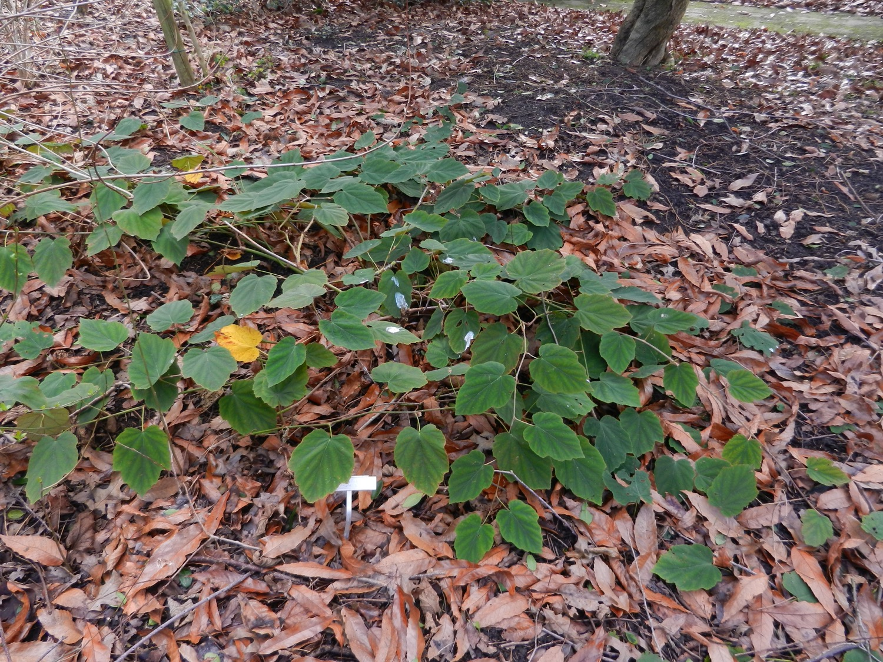
Notes:
Rubus flagelliflorus
Rozenfamilie (Rosaceae)
Een duidelijk wintergroene braamsoort, met een zeer fraai blad…

Slide 4
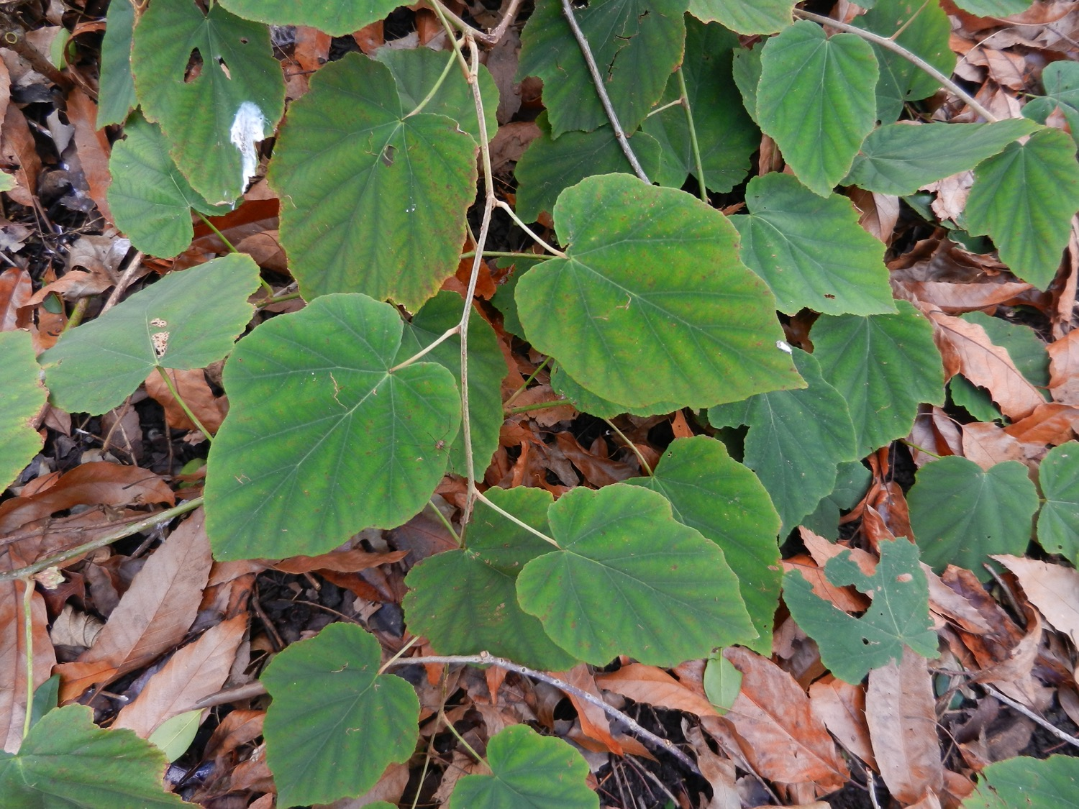
Notes:
Rubus flagelliflorus
Rozenfamilie (Rosaceae)
Een duidelijk wintergroene braamsoort, met een zeer fraai blad…

Slide 5
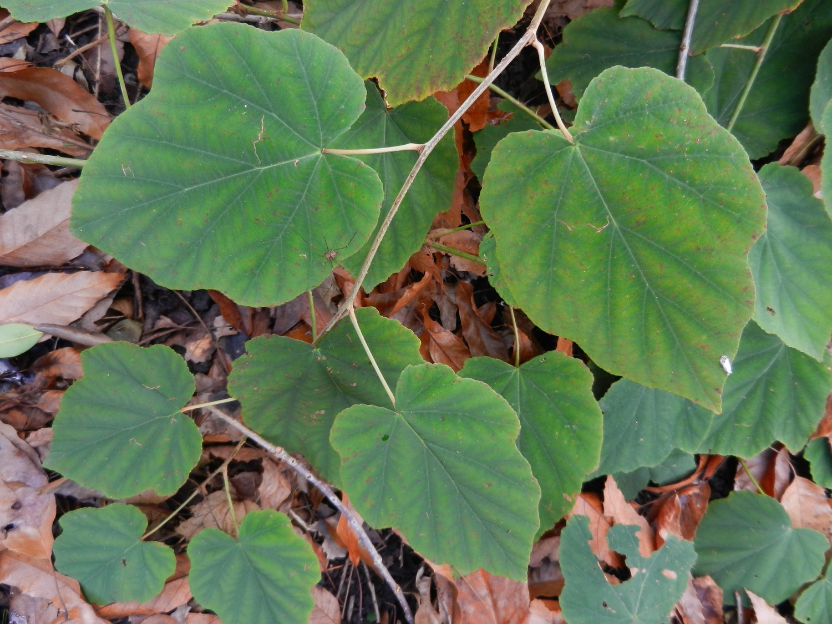
Notes:
Rubus flagelliflorus
Rozenfamilie (Rosaceae)
Een duidelijk wintergroene braamsoort, met een zeer fraai blad…

Slide 6
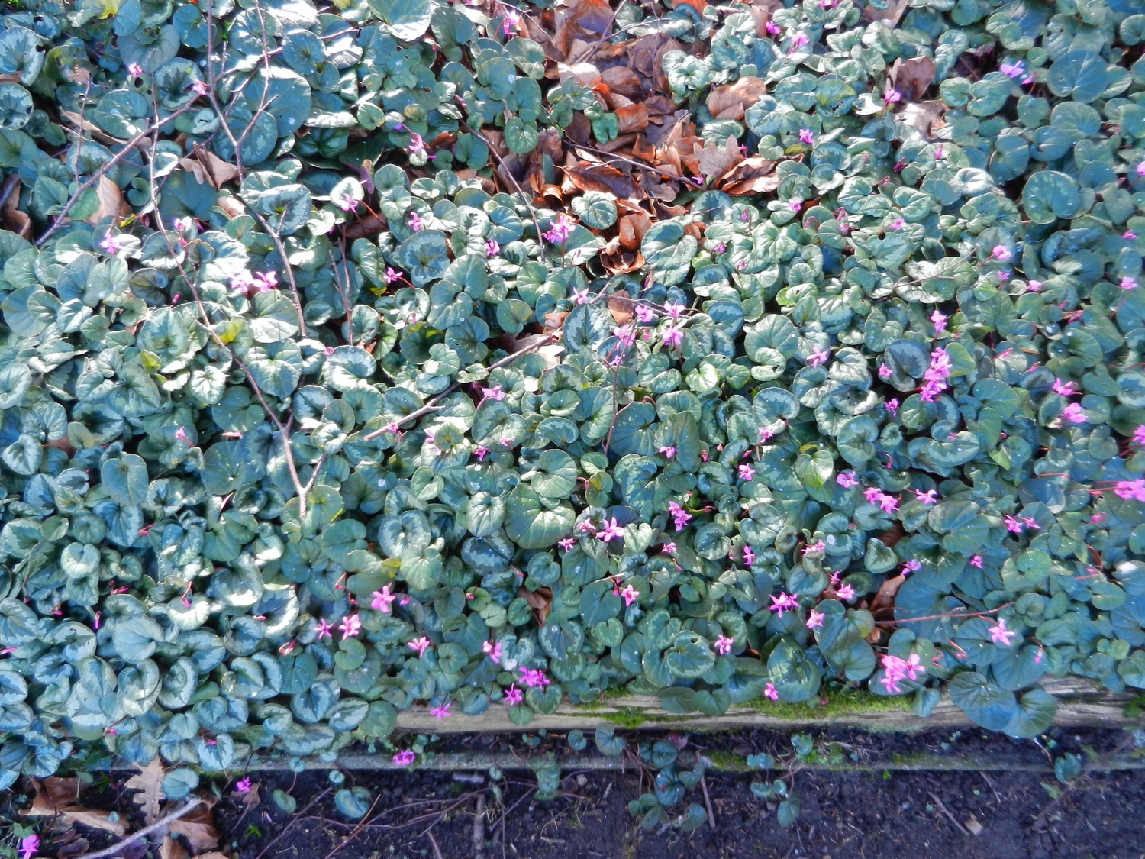
Notes:
Rondbladige cyclaam (Cyclamen coum)
Sleutelbloemfamilie (Primulaceae)
Naast de ongewone bloemen met hun teruggeslagen kroonlobben zijn er ook de mooie bladvormen te bewonderen.

Slide 7
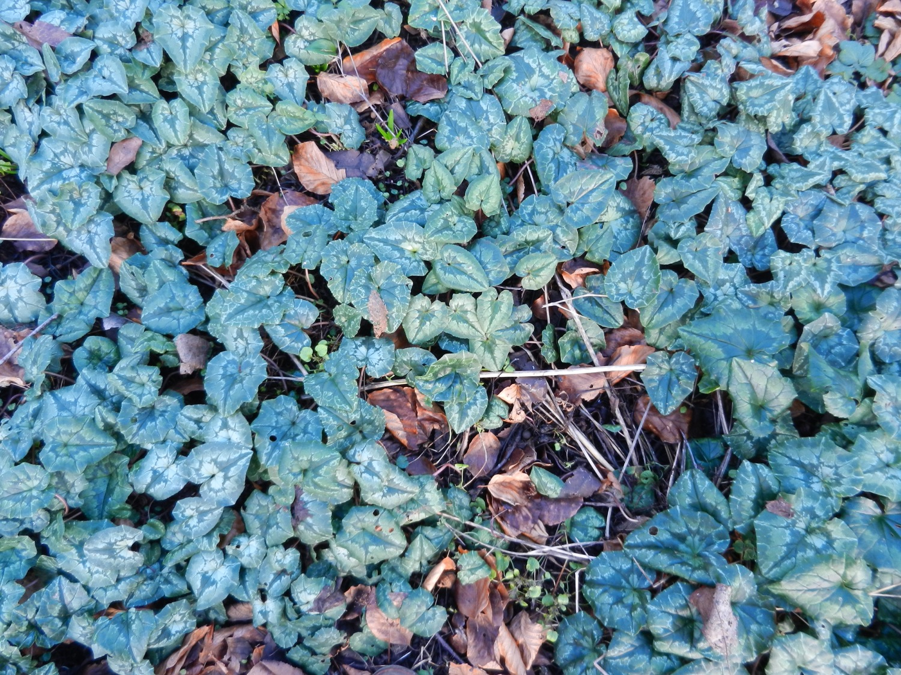
Notes:
Cyclamen hederifolium
Sleutelbloemfamilie (Primulaceae)
Deze soort bloeit veel later, in de herfst, maar ook hier is de variatie in bladvorm en bladtekening opmerkelijk.

Slide 8
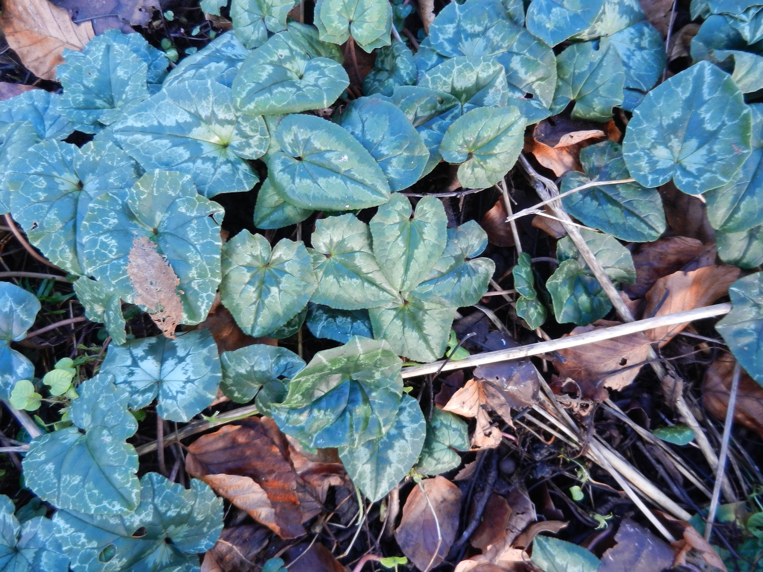
Notes:
Cyclamen hederifolium
Sleutelbloemfamilie (Primulaceae)
Deze soort bloeit veel later, in de herfst, maar ook hier is de variatie in bladvorm en bladtekening opmerkelijk.

Slide 9
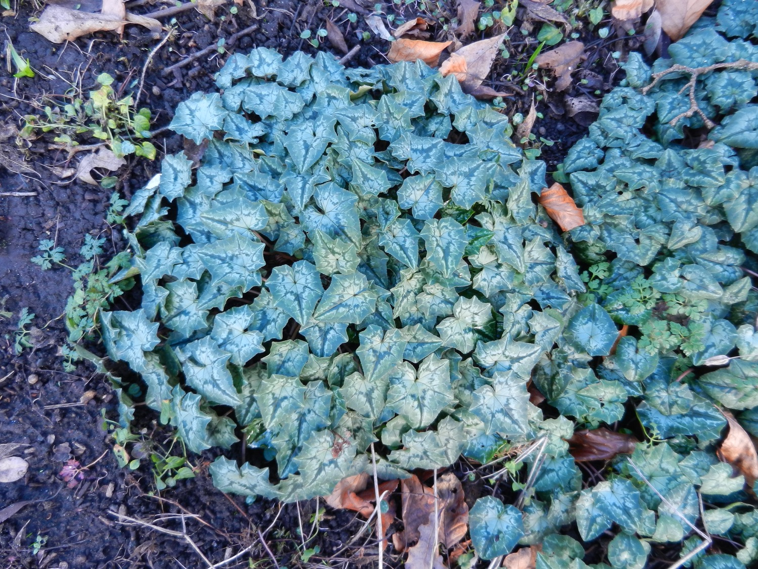
Notes:
Cyclamen hederifolium
Sleutelbloemfamilie (Primulaceae)
Deze soort bloeit veel later, in de herfst, maar ook hier is de variatie in bladvorm en bladtekening opmerkelijk.

Slide 10
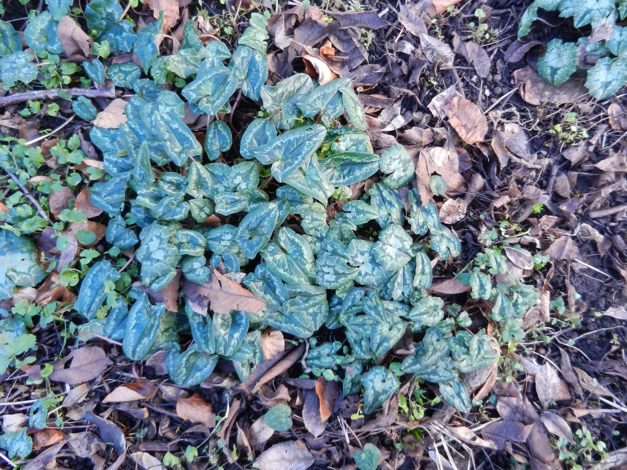
Notes:
Cyclamen hederifolium
Sleutelbloemfamilie (Primulaceae)
Deze soort bloeit veel later, in de herfst, maar ook hier is de variatie in bladvorm en bladtekening opmerkelijk.

Slide 11
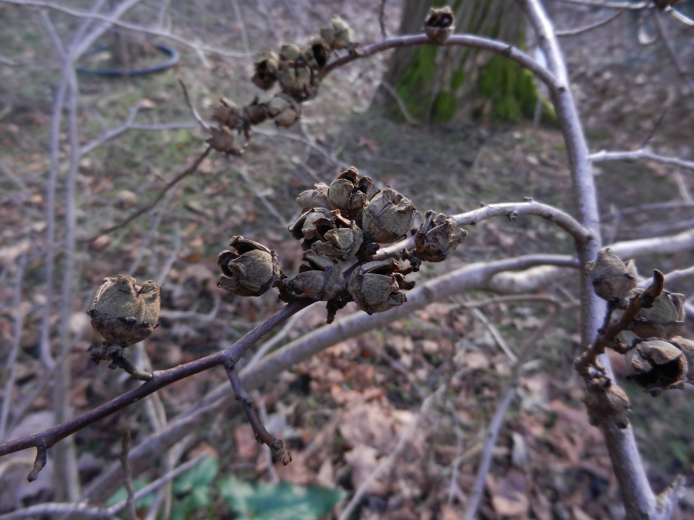
Notes:
Virginische toverhazelaar (Hamamelis virginiana)
Toverhazelaarfamilie (Hamamelidaceae)
En hier komen een aantal planten met vruchten, zoals bij deze plant, die echter wellicht een hybride-vorm voorstelt van de échte soort.

Slide 12
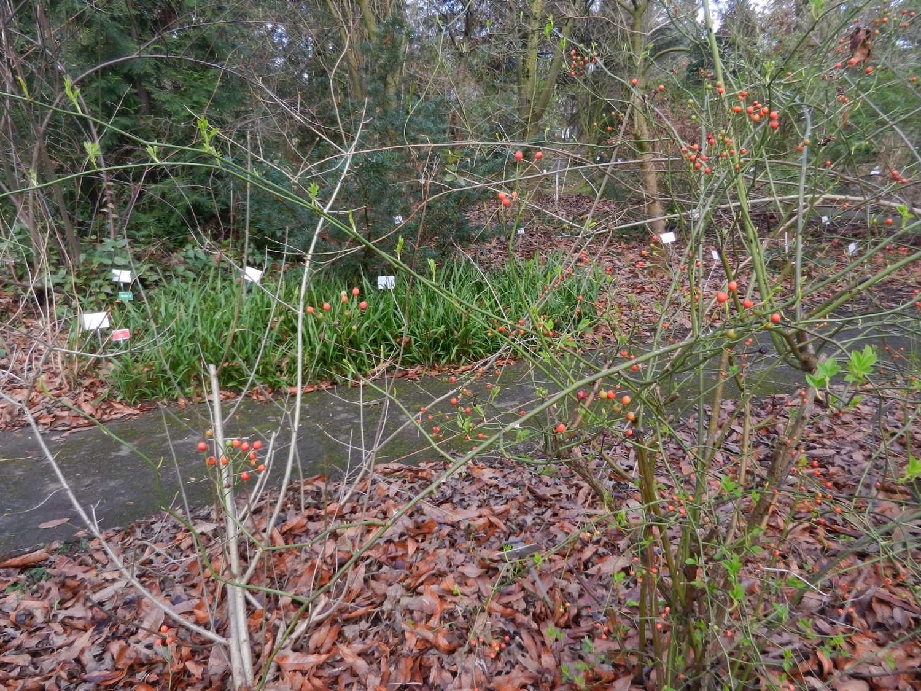
Notes:
Rosa chinensis
Rozenfamilie (Rosaceae)
Een wilde rozensoort uit China, met eerder kleine en vrij talrijke bottels.
Deze soort zou een van de ouders zijn van een groot aantal cultivars.

Slide 13
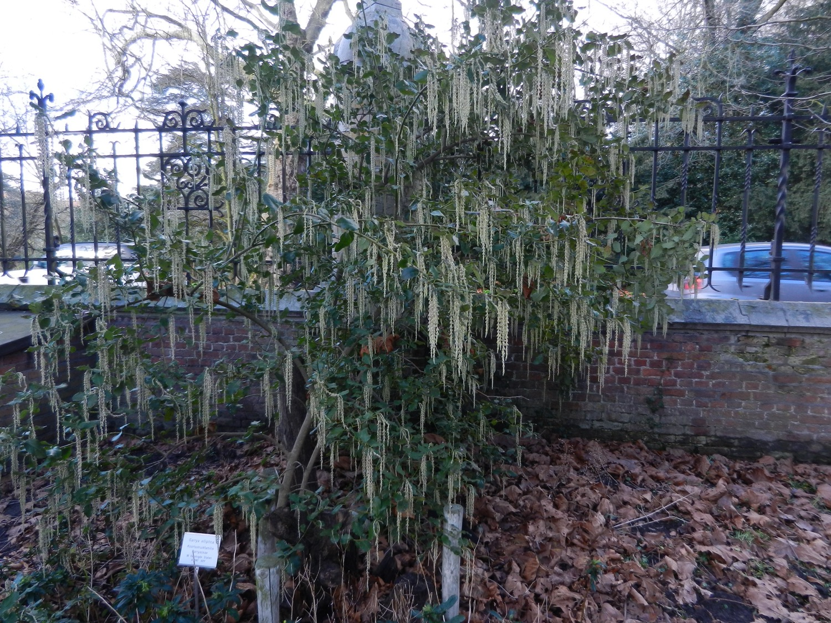
Notes:
Koortsstruik (Garrya elliptica)
Koortsstruikfamilie (Garryaceae)
Deze plant heeft ternauwernood haar overplanting vanuit het vroegere dicotylenhok overleefd, maar nu groeit en bloeit ze opnieuw overvloedig, met fraaie katjes…

Slide 14
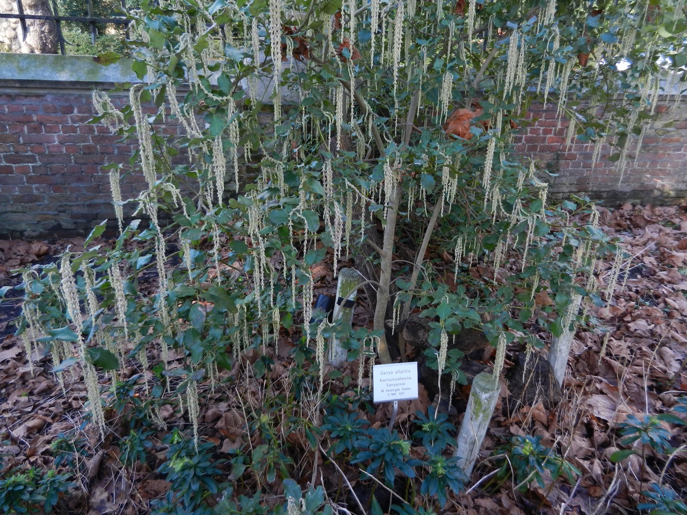
Notes:
Koortsstruik (Garrya elliptica)
Koortsstruikfamilie (Garryaceae)
Deze plant heeft ternauwernood haar overplanting vanuit het vroegere dicotylenhok overleefd, maar nu groeit en bloeit ze opnieuw overvloedig, met fraaie katjes…

Slide 15
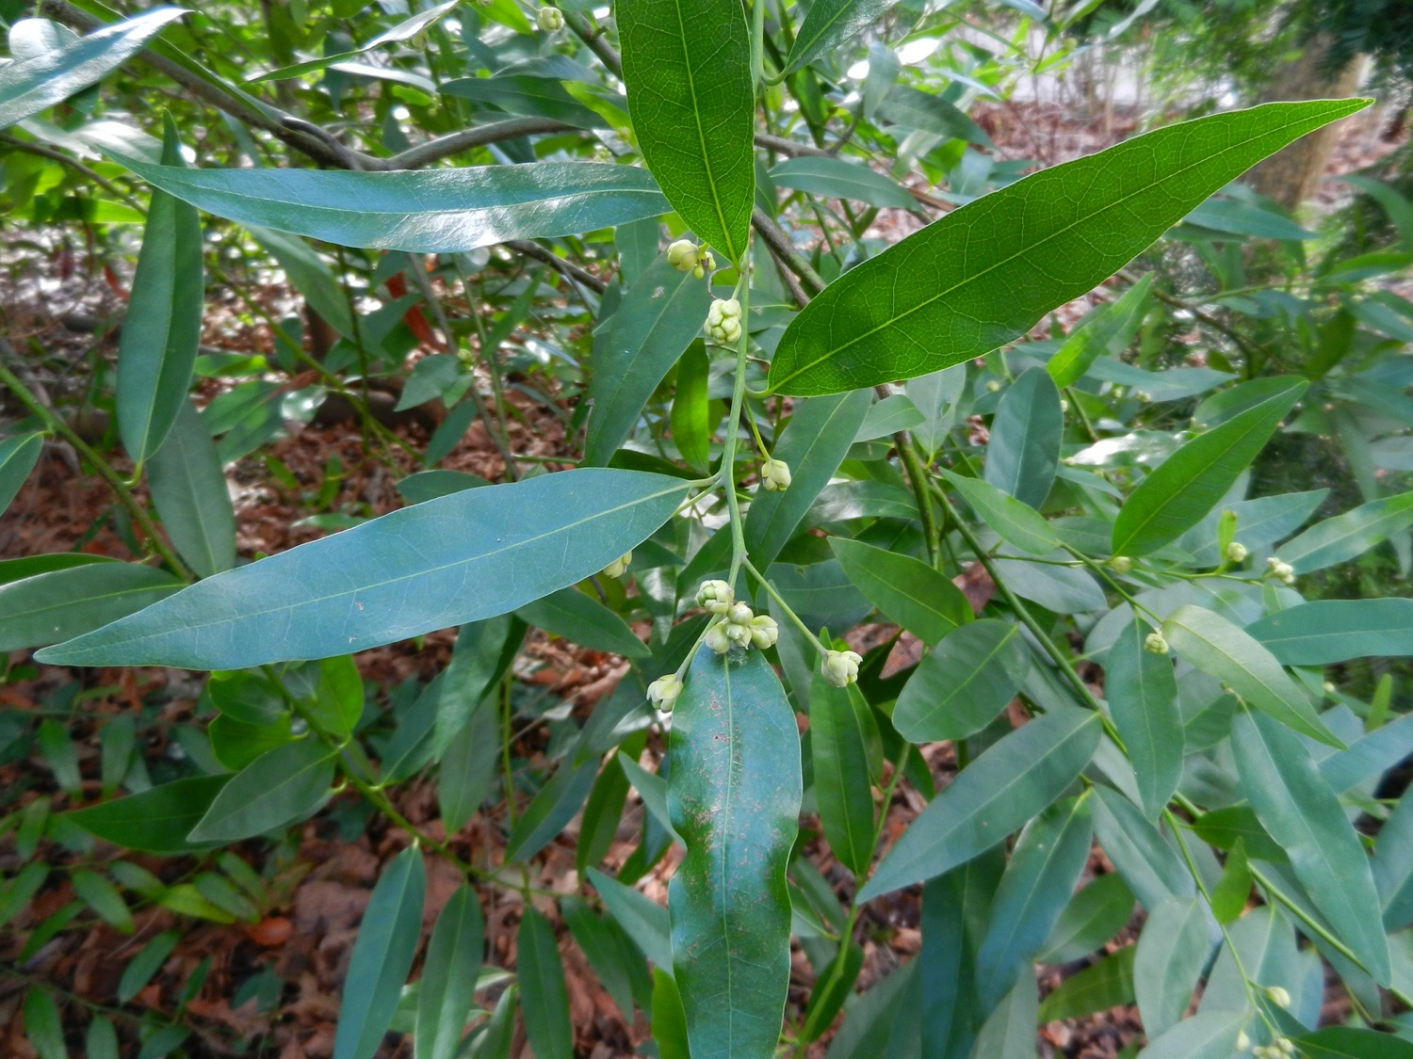
Notes:
Umbellularia californica
Laurierfamilie (Lauraceae)
En ook deze soort uit Californië doet het hier bijzonder goed, met vroege lentebloei en vruchtzetting in het najaar.

Slide 16
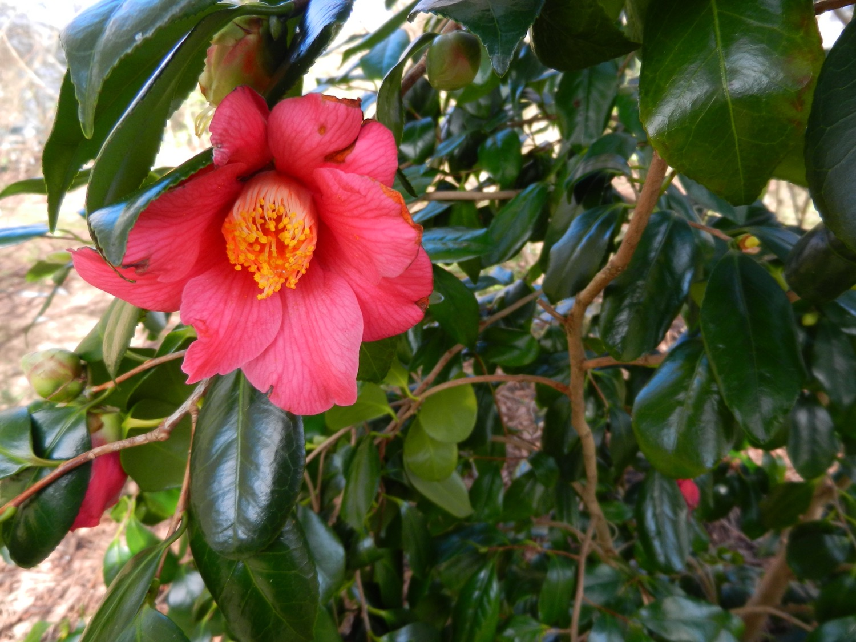
Notes:
Camellia japonica
Theefamilie (Theaceae)
Hier kijken we op een wilde vorm van deze bekende sierplantensoort, met haar enkelvoudige bloem waarin een krans van talrijke, aan de basis vergroeide meeldraden.

Slide 17
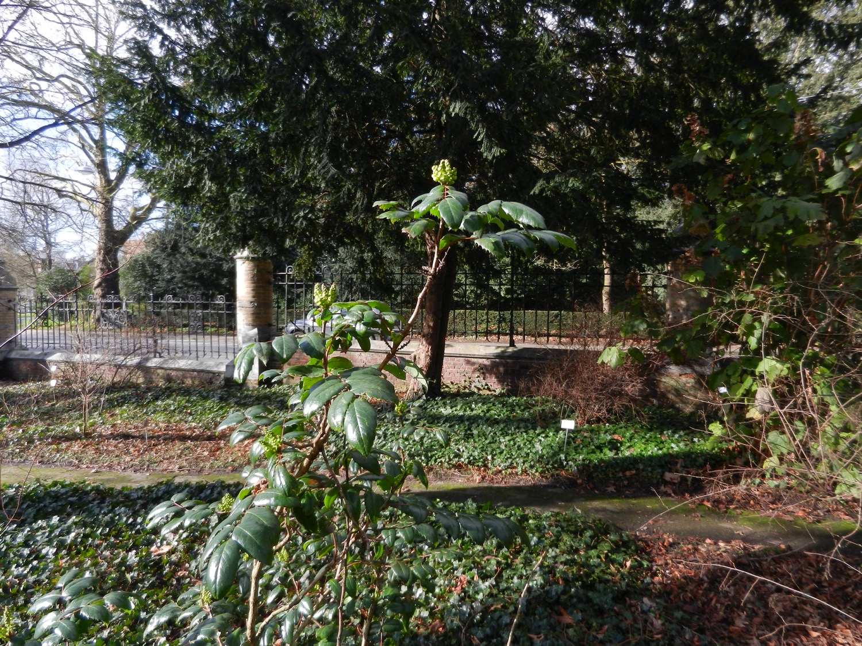
Notes:
Mahonia aquifolium
Berberisfamilie (Berberidaceae)
Deze soort is de typesoort van het genus Mahonia, maar deze plant stond oorspronkelijk bekend als Berberis aquifolium. Beide genera zijn inderdaad nauw verwant aan elkaar, en nu is een mooi compromis gemaakt: beide genera kunnen afzonderlijk door het leven gaan, samen met de erkenning van twee “overgangsgenera”, Alloberberis en Moranothamnus.

Slide 18
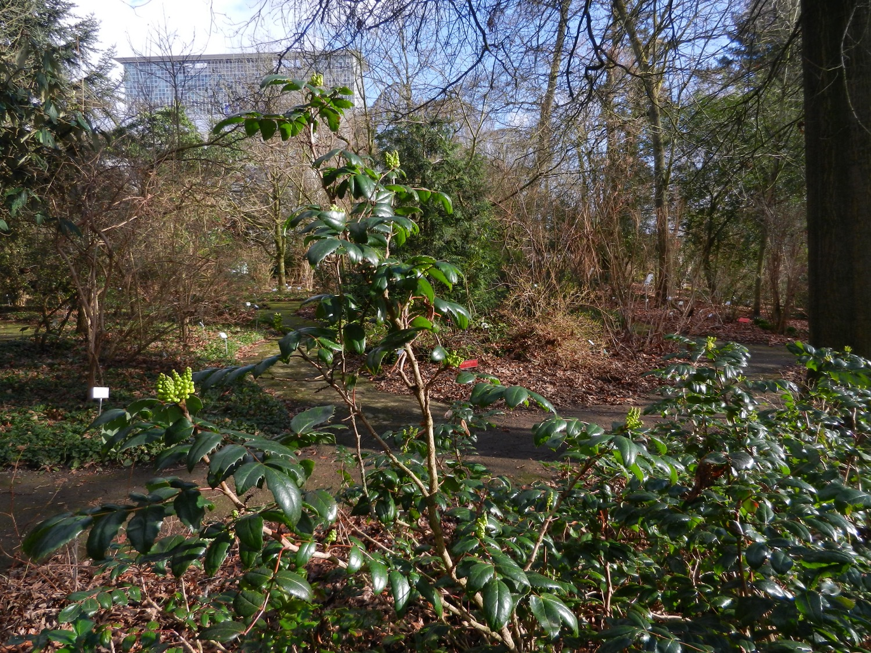
Notes:
Mahonia aquifolium
Berberisfamilie (Berberidaceae)
Deze soort is de typesoort van het genus Mahonia, maar deze plant stond oorspronkelijk bekend als Berberis aquifolium. Beide genera zijn inderdaad nauw verwant aan elkaar, en nu is een mooi compromis gemaakt: beide genera kunnen afzonderlijk door het leven gaan, samen met de erkenning van twee “overgangsgenera”, Alloberberis en Moranothamnus.

Slide 19
Systematiek Eudicotylen
SEU

Slide 20
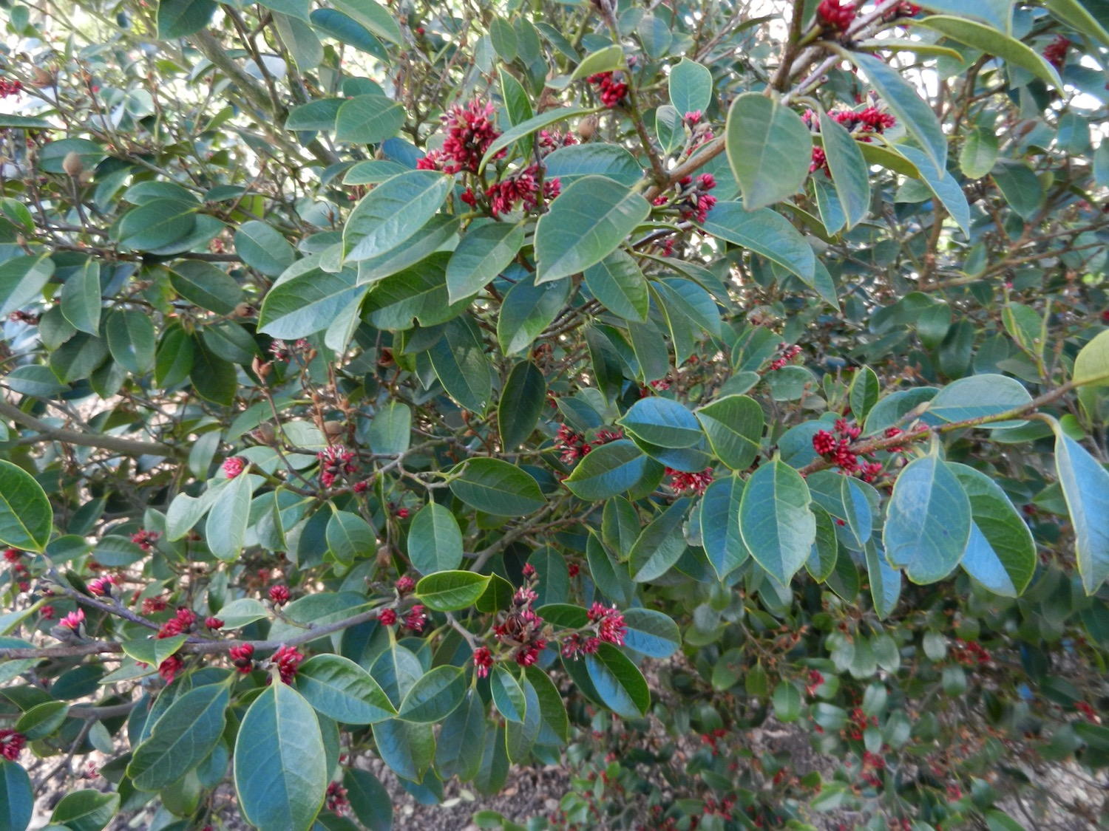
Notes:
Distylium racemosum
Toverhazelaarfamilie (Hamamelidaceae)
Een mogelijks windbloeiende soort uit deze familie, waarin wind- en insectenbestuiving evolutionair gezien telkens verdwijnen en opnieuw verschijnen.

Slide 21
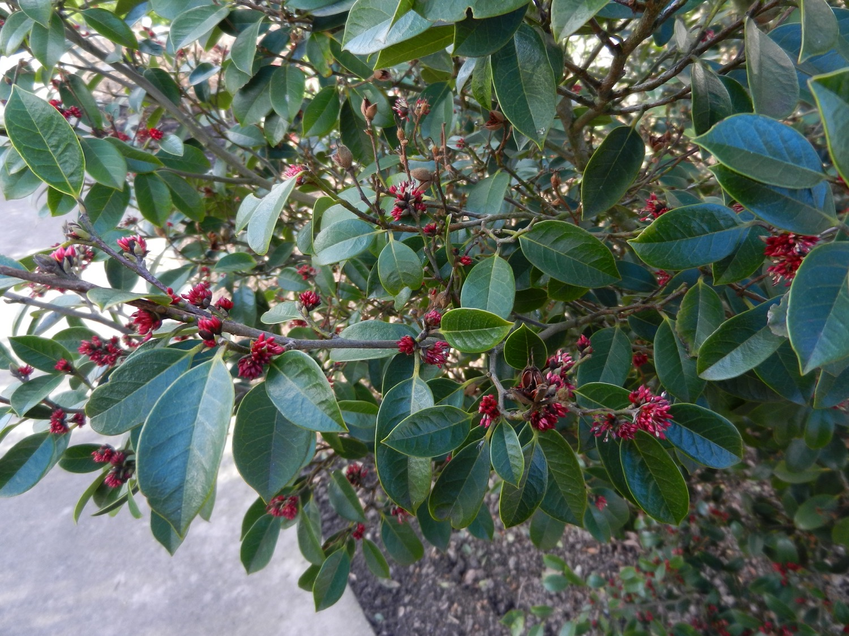
Notes:
Distylium racemosum
Toverhazelaarfamilie (Hamamelidaceae)
Een mogelijks windbloeiende soort uit deze familie, waarin wind- en insectenbestuiving evolutionair gezien telkens verdwijnen en opnieuw verschijnen.
Hier ziet u ook de vruchten openspringend op het ogenblik van de verse bloei van een volgende generatie bloemen.

Slide 22
Liriodendron LIR

Slide 23
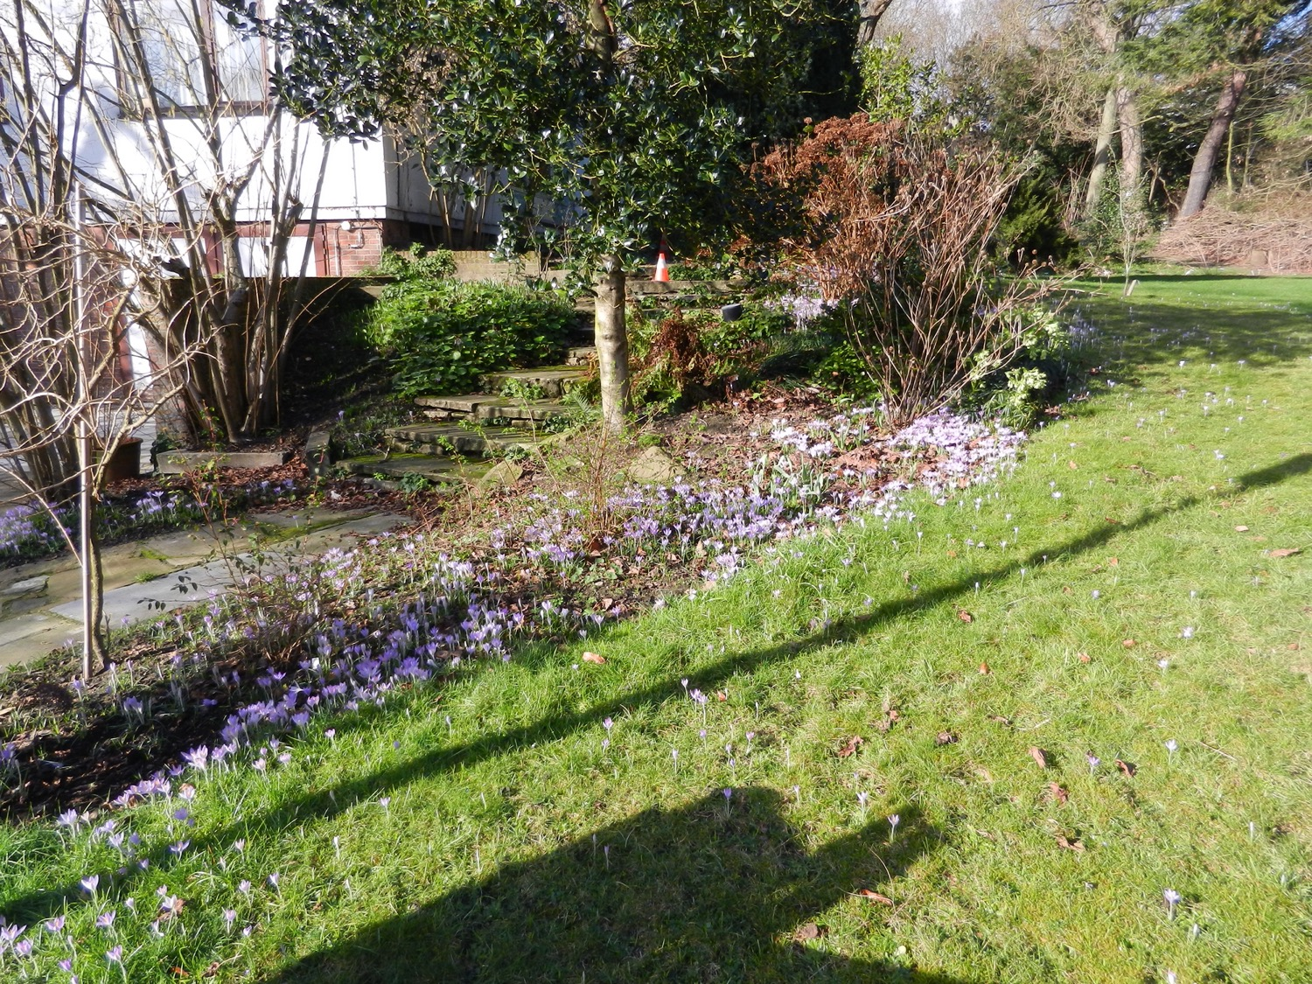
Notes:
Boerenkrokus (Crocus tommasinianus)
Irisfamilie (Iridaceae)
Deze krokusjes zijn duidelijk aangeplant in de borders, van waaruit ze door uitlopers en wellicht ook door uitzaai zich sterk hebben uitgebreid.

Slide 24
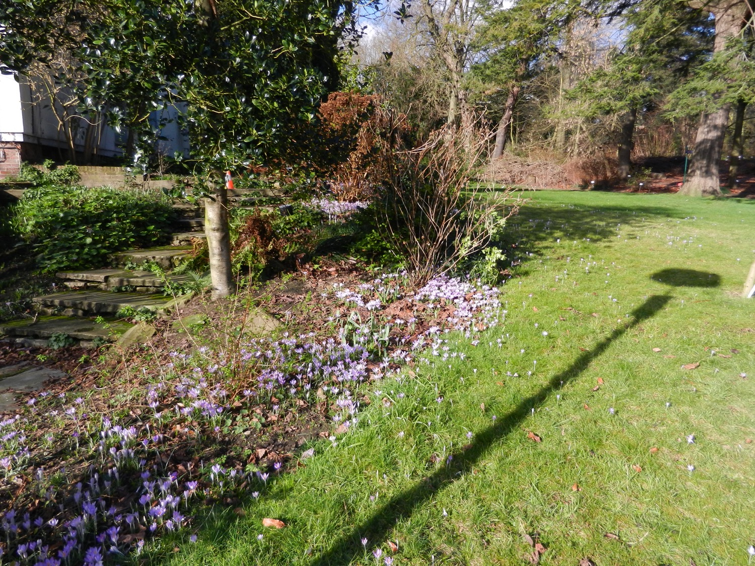
Notes:
Boerenkrokus (Crocus tommasinianus)
Irisfamilie (Iridaceae)
Deze krokusjes zijn duidelijk aangeplant in de borders, van waaruit ze door uitlopers en wellicht ook door uitzaai zich sterk hebben uitgebreid.

Slide 25
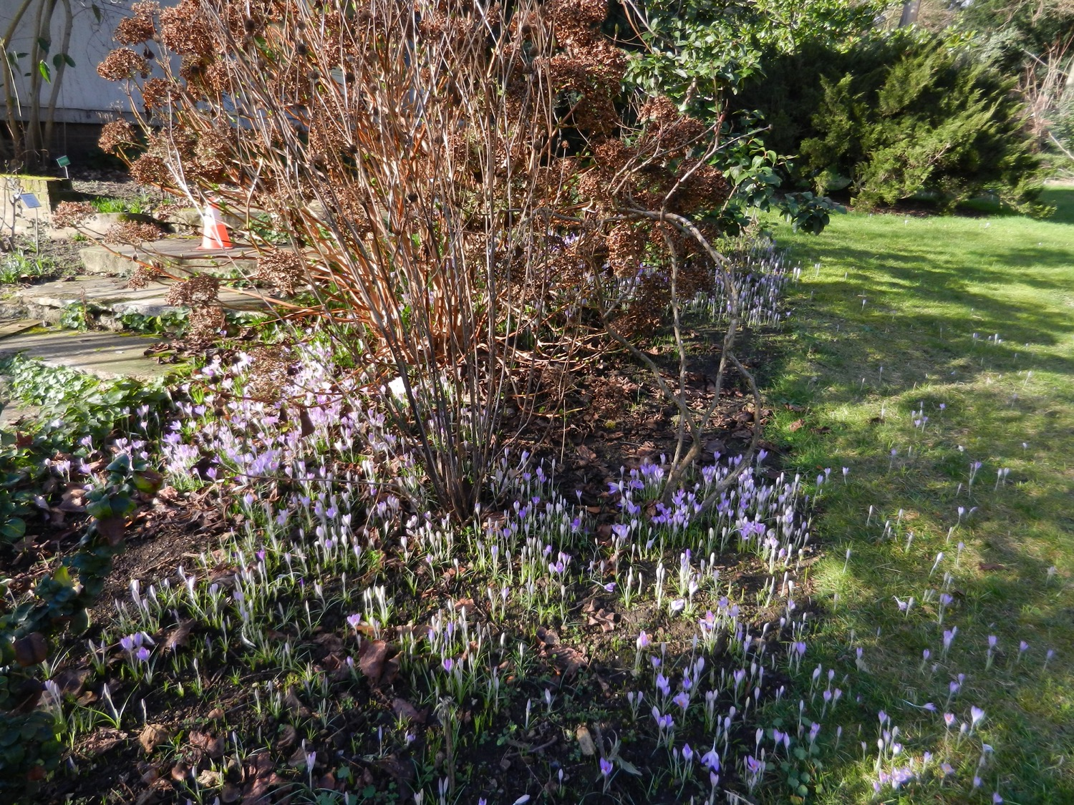
Notes:
Boerenkrokus (Crocus tommasinianus)
Irisfamilie (Iridaceae)
Deze krokusjes zijn duidelijk aangeplant in de borders, van waaruit ze door uitlopers en wellicht ook door uitzaai zich sterk hebben uitgebreid.

Slide 26
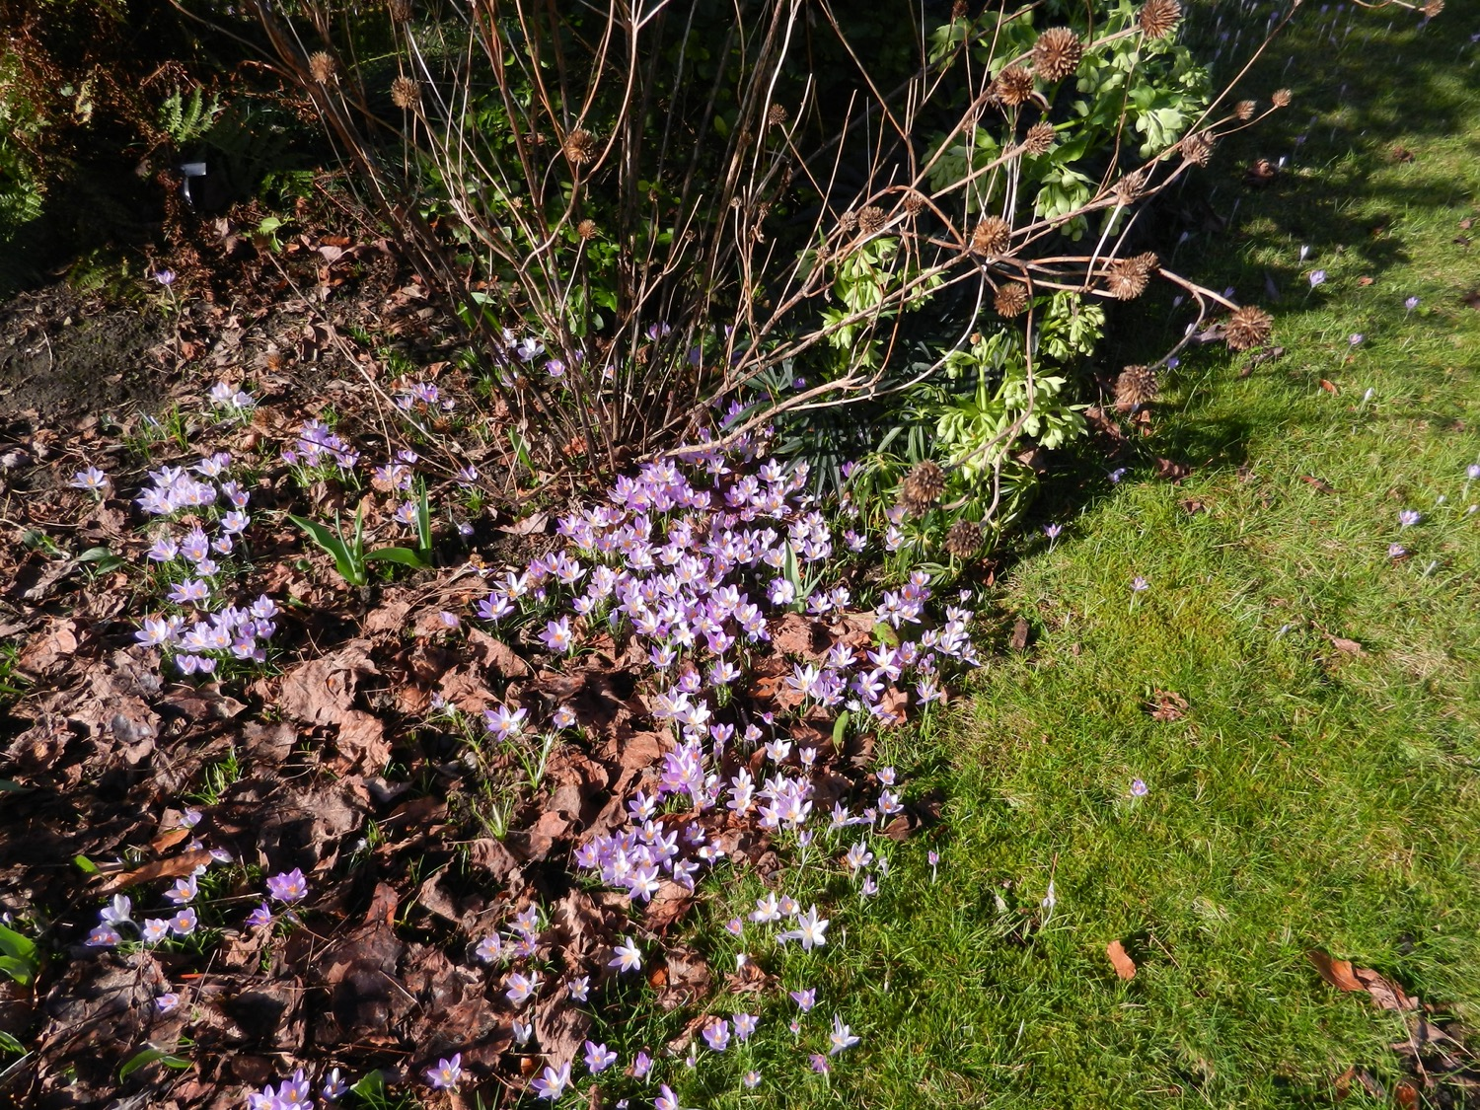
Notes:
Boerenkrokus (Crocus tommasinianus)
Irisfamilie (Iridaceae)
Deze krokusjes zijn duidelijk aangeplant in de borders, van waaruit ze door uitlopers en wellicht ook door uitzaai zich sterk hebben uitgebreid.

Slide 27
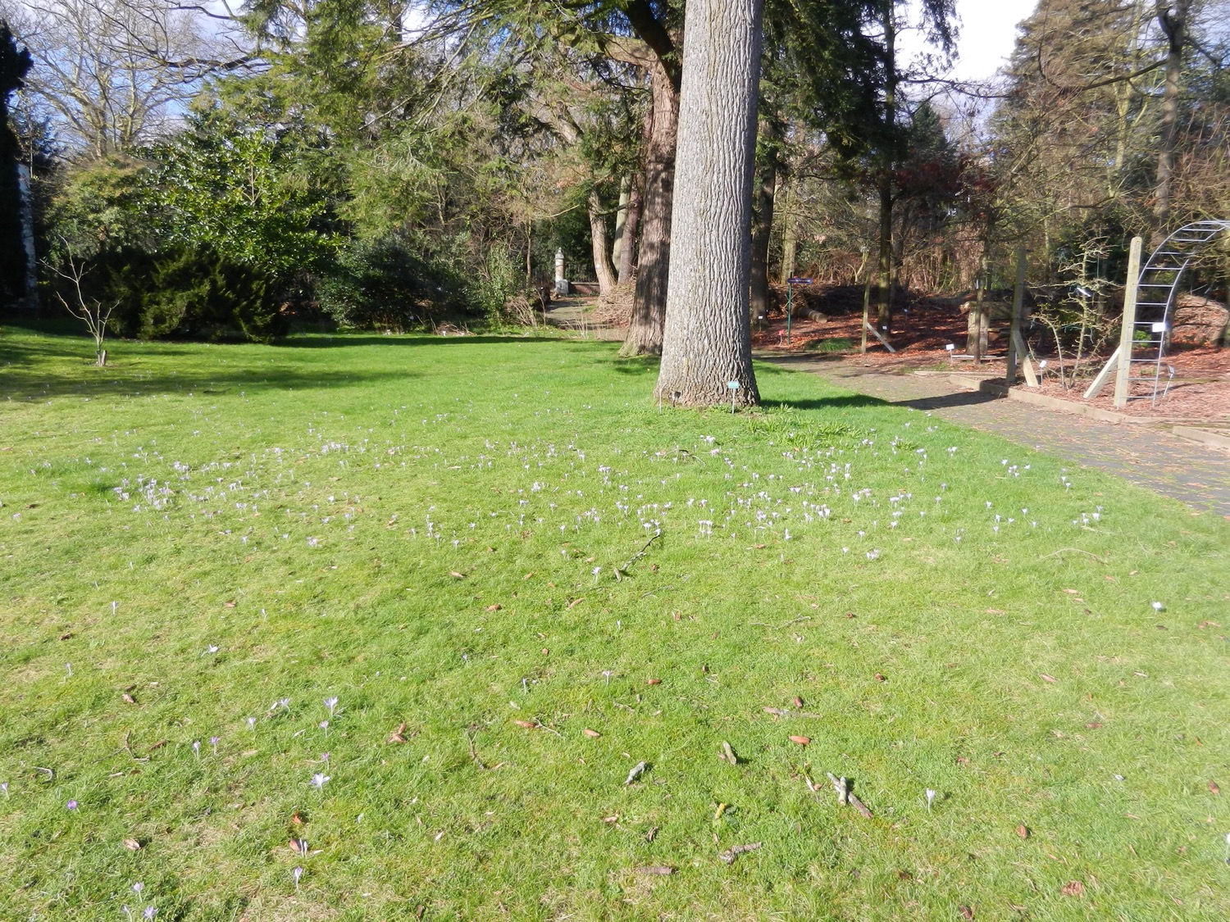
Notes:
Boerenkrokus (Crocus tommasinianus)
Irisfamilie (Iridaceae)
Deze krokusjes zijn duidelijk aangeplant in de borders, van waaruit ze door uitlopers en wellicht ook door uitzaai zich sterk hebben uitgebreid.

Slide 28
Border Victoriakas
BVK

Slide 29
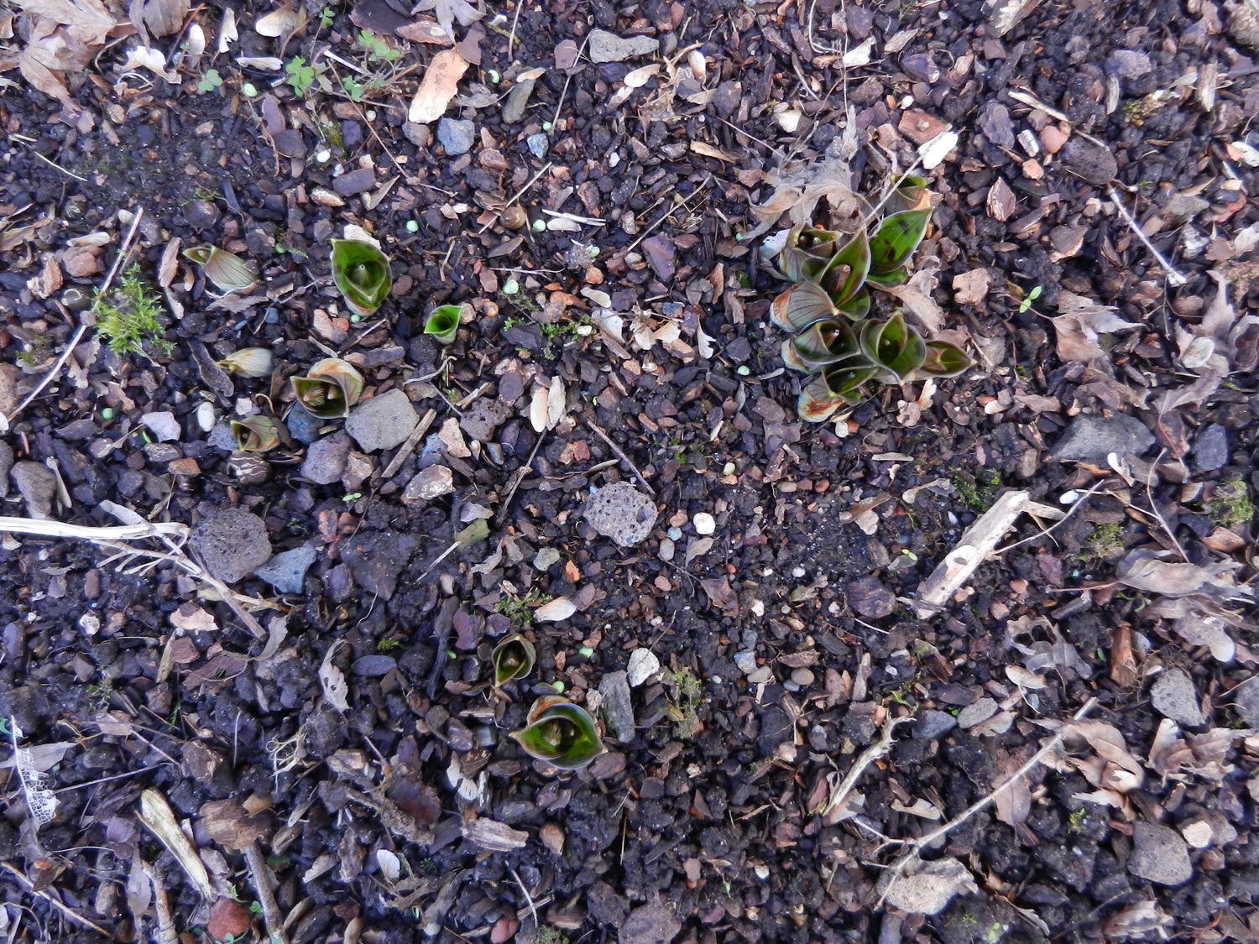
Notes:
Scoliopus bigelovii
Leliefamilie (Liliaceae)
Een zeer vroege blik op deze merkwaardige soort uit de Leliefamilie, met reeds zichtbaar de zwarte vlekken op de bladeren, samen met de toppen van de jonge bloemen.

Slide 30
Border Subtropische kas
BST

Slide 31
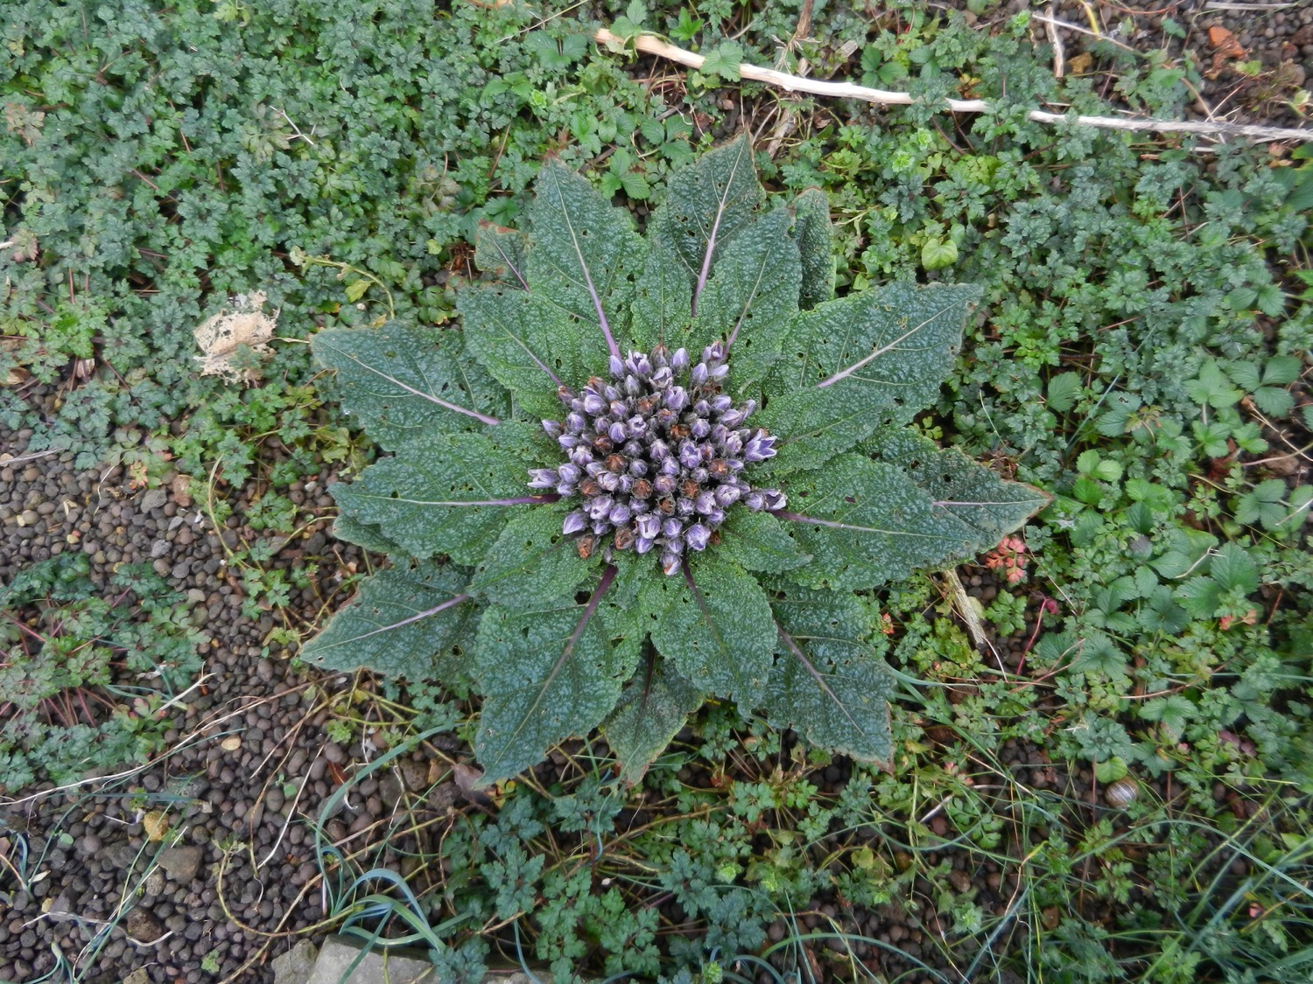
Notes:
Herfstalruin (Mandragora autumnalis)
Nachtschadefamilie (Solanaceae)
Een prachtig rozet van supergiftige bladeren, met daar in het centrum een boeketje van giftig-paarse bloemen…

Slide 32
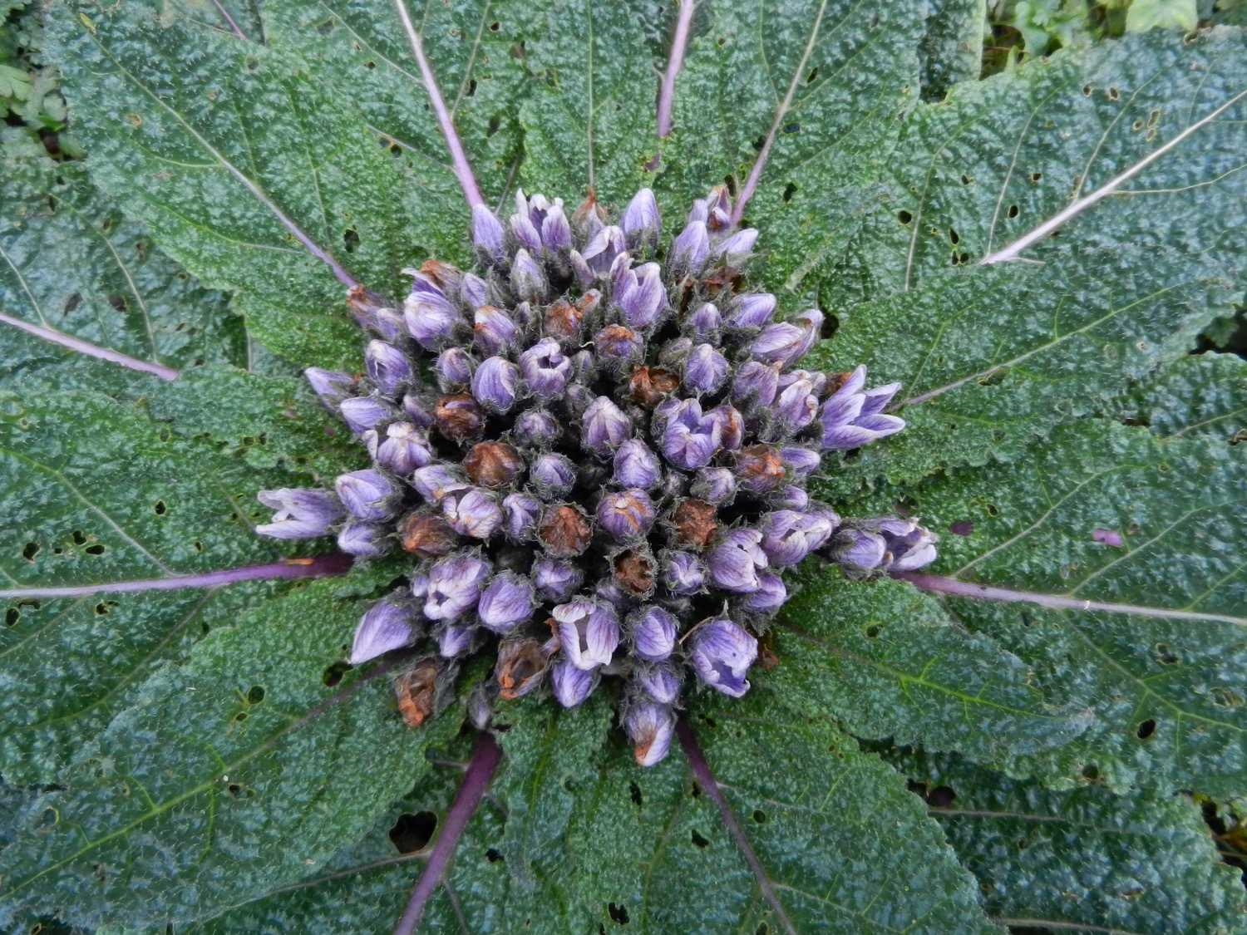
Notes:
Herfstalruin (Mandragora autumnalis)
Nachtschadefamilie (Solanaceae)
Een prachtig rozet van supergiftige bladeren, met daar in het centrum een boeketje van giftig-paarse bloemen…

Slide 33
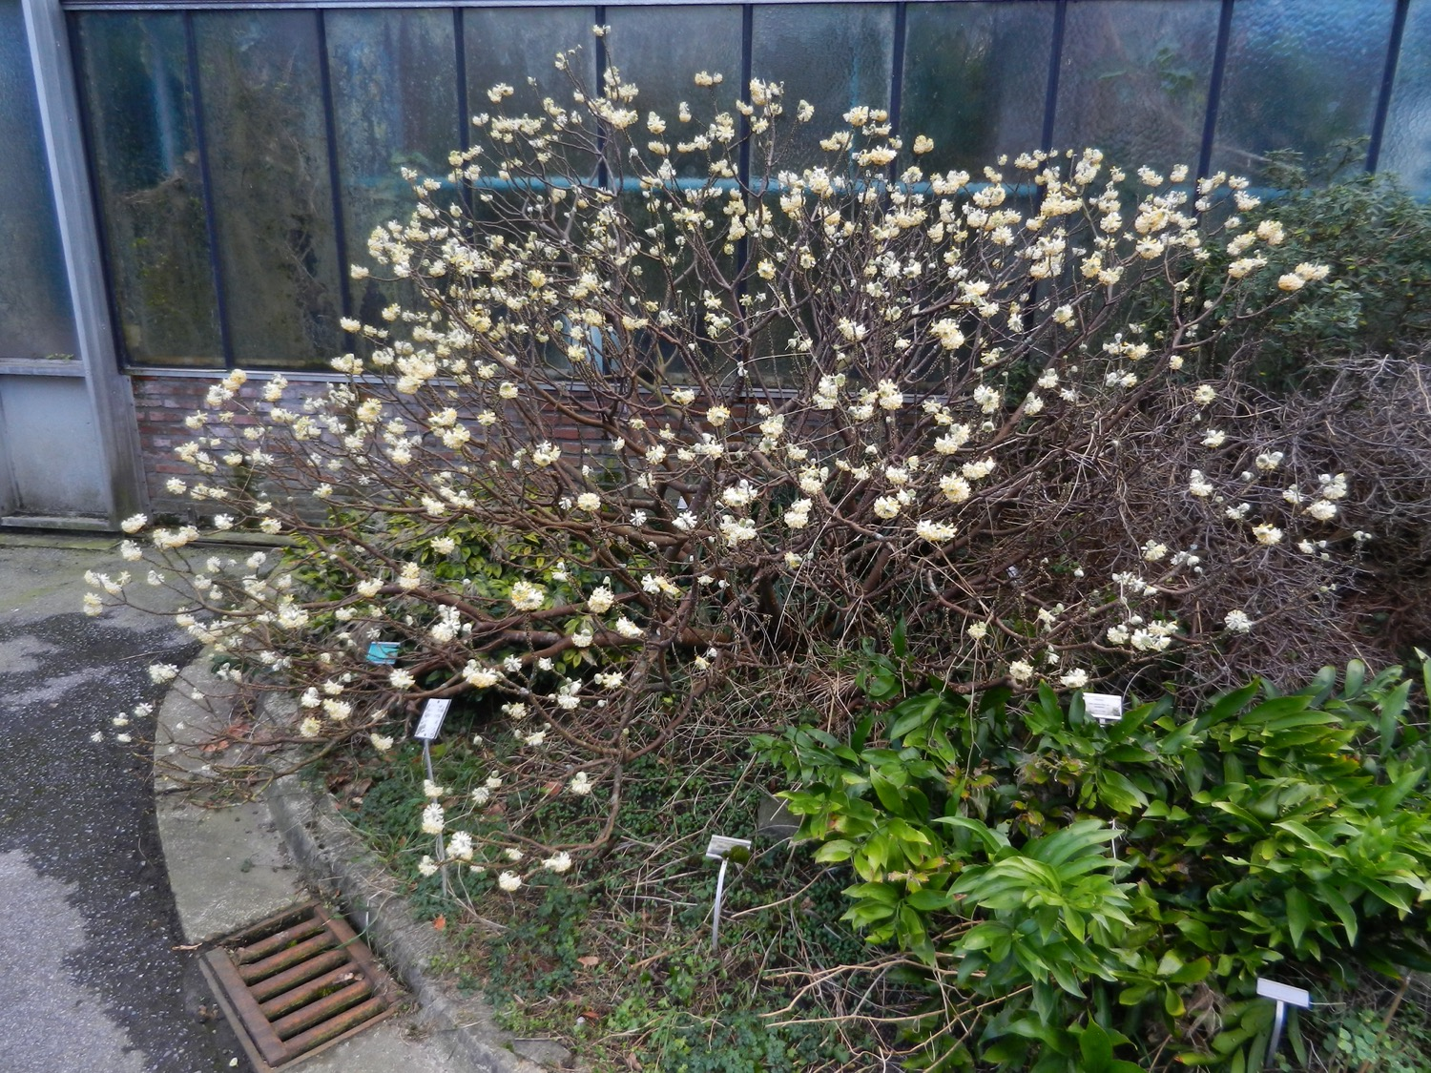
Notes:
Gouden papierstruik (Edgeworthia chrysantha)
Peperboompjesfamilie (Thymelaeaceae)
Dit exemplaar blijft gelukkig goed stand houden, de andere planten zijn we wellicht kwijtgeraakt door een infectieziekte.

Slide 34
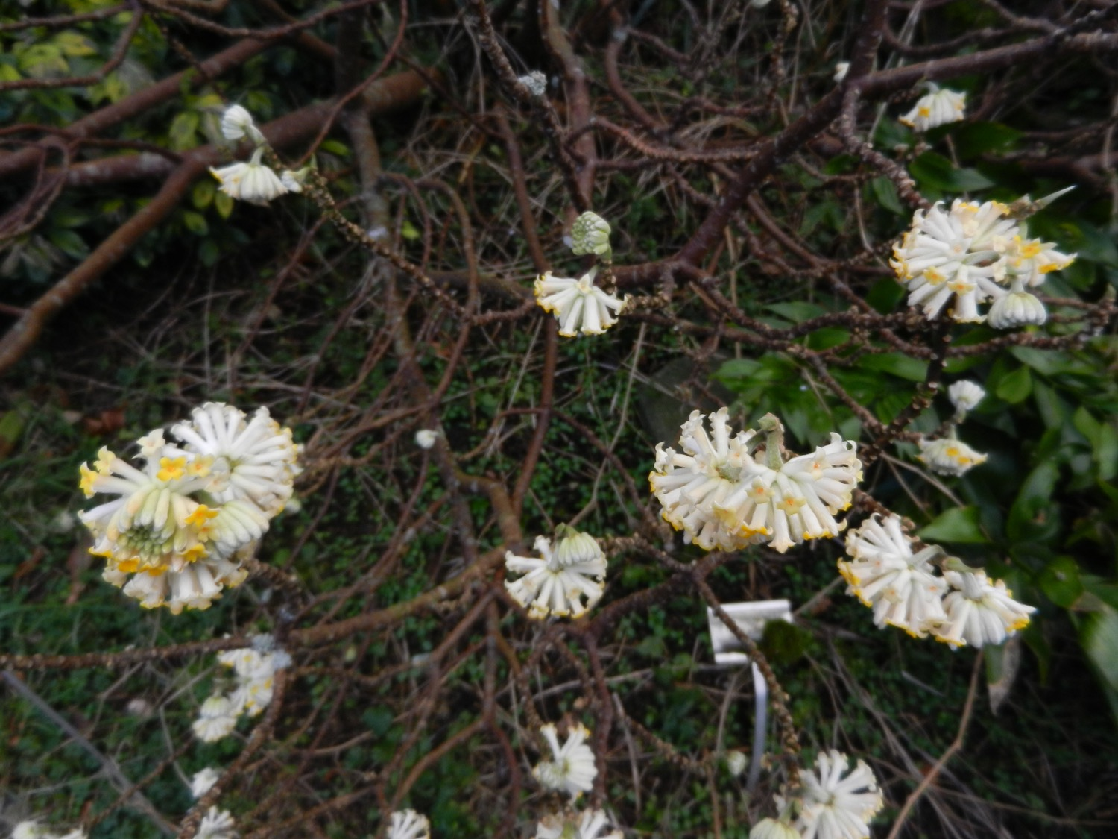
Notes:
Gouden papierstruik (Edgeworthia chrysantha)
Peperboompjesfamilie (Thymelaeaceae)
Dit exemplaar blijft gelukkig goed stand houden, de andere planten zijn we wellicht kwijtgeraakt door een infectieziekte.

Slide 35
Mediterranea
MDT

Slide 36
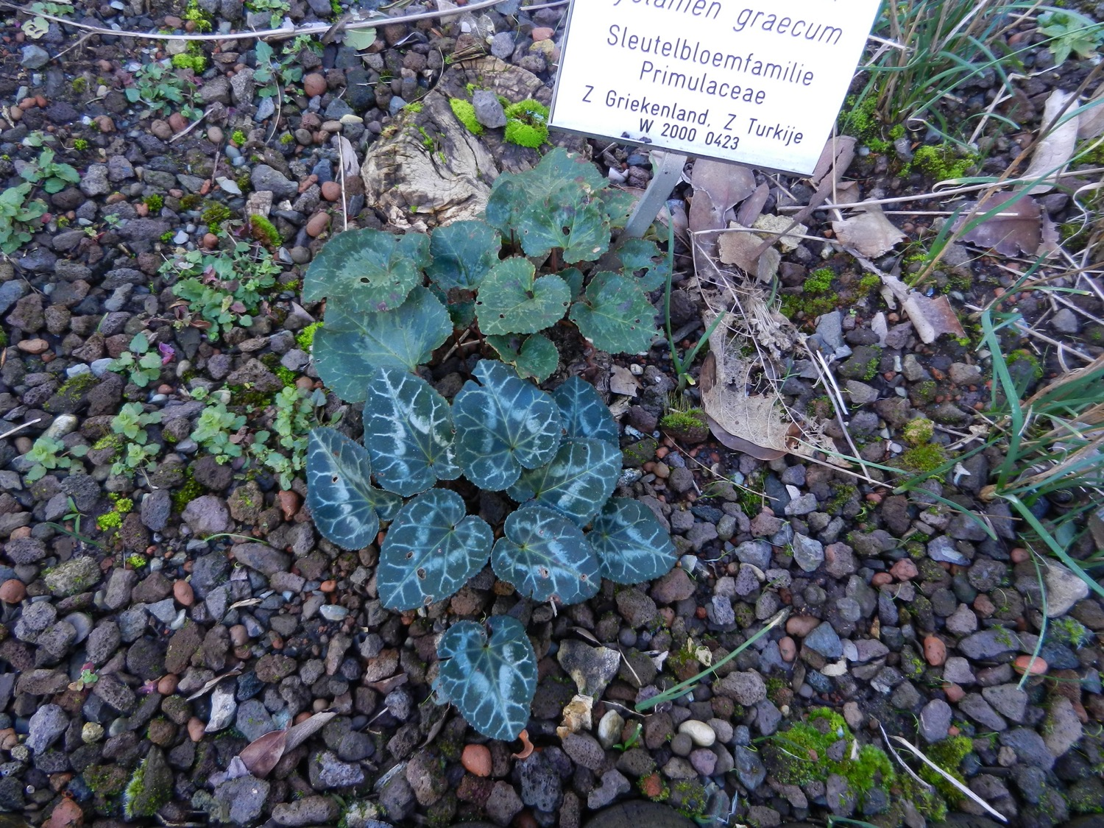
Notes:
Griekse cyclaam (Cyclamen graecum)
Sleutelbloemfamilie (Primulaceae)
Bladvorm en bladtekening zijn hier onwaarschijnlijk variabel, wellicht zijn dit zaailingen van een oorspronkelijke plant.

Slide 37
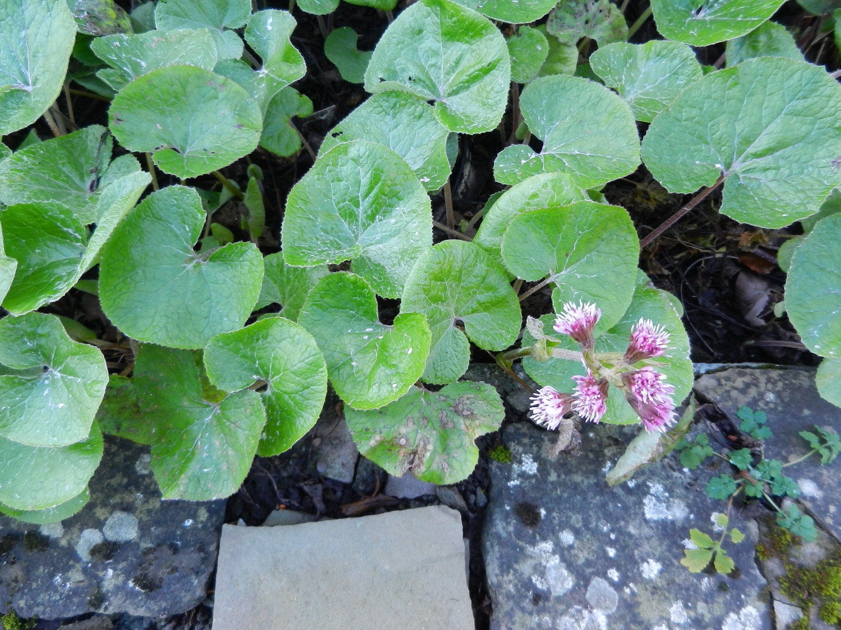
Notes:
Winterheliotroop (Petasites pyrenaicus)
Asterfamilie (Asteraceae)
Een bescheiden lid van een genus met vrij grote planten, maar wel met een zeer fijne geur van de bloei.

Slide 38
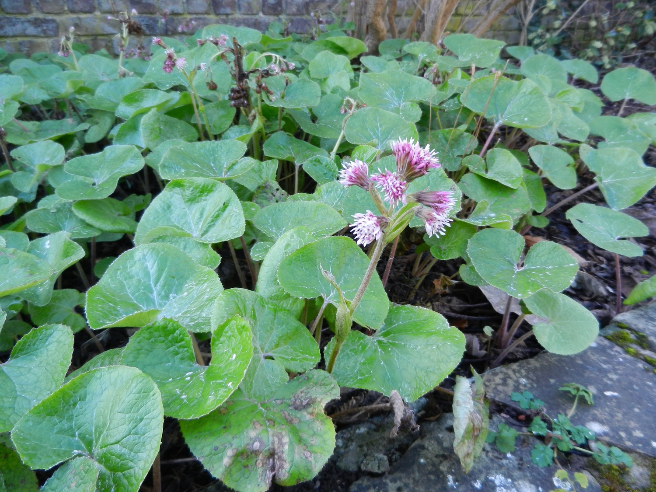
Notes:
Winterheliotroop (Petasites pyrenaicus)
Asterfamilie (Asteraceae)
Een bescheiden lid van een genus met vrij grote planten, maar wel met een zeer fijne geur van de bloei.

Slide 39
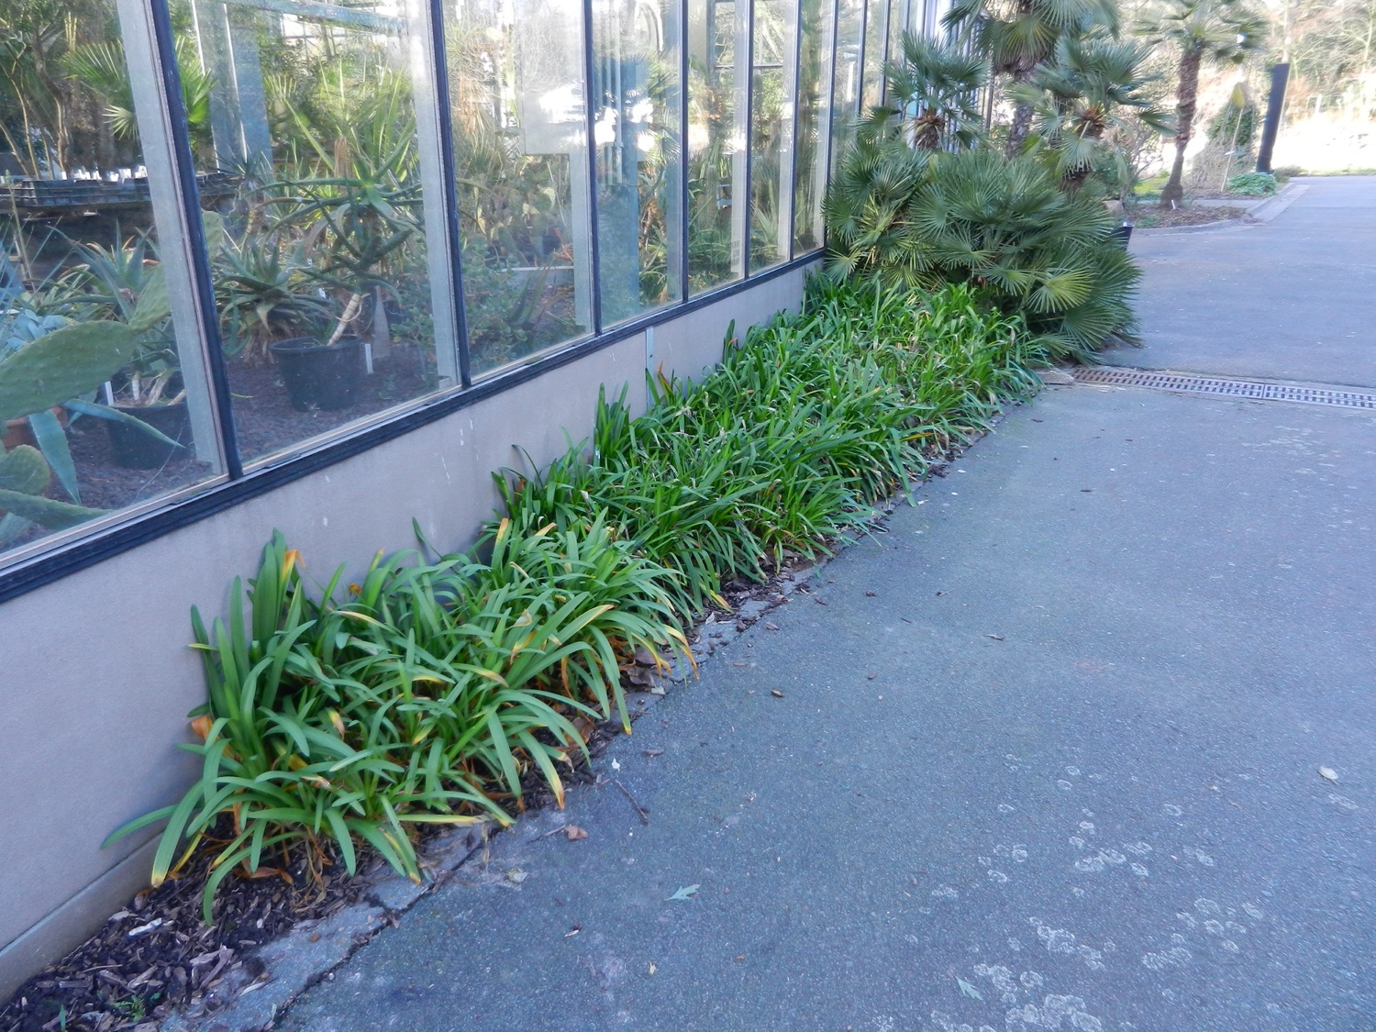
Notes:
Agapanthus campanulatus
Agapanthusfamilie (Agapanthaceae)
Vorig jaar stonden deze planten er helemaal verschillend bij, neergeslagen en vergaan door een weekje aanhoudende vorst, terwijl er nu duidelijk nog geen spoor van vorst te melden valt.

Slide 40
Kleine Vijver
KLV

Slide 41
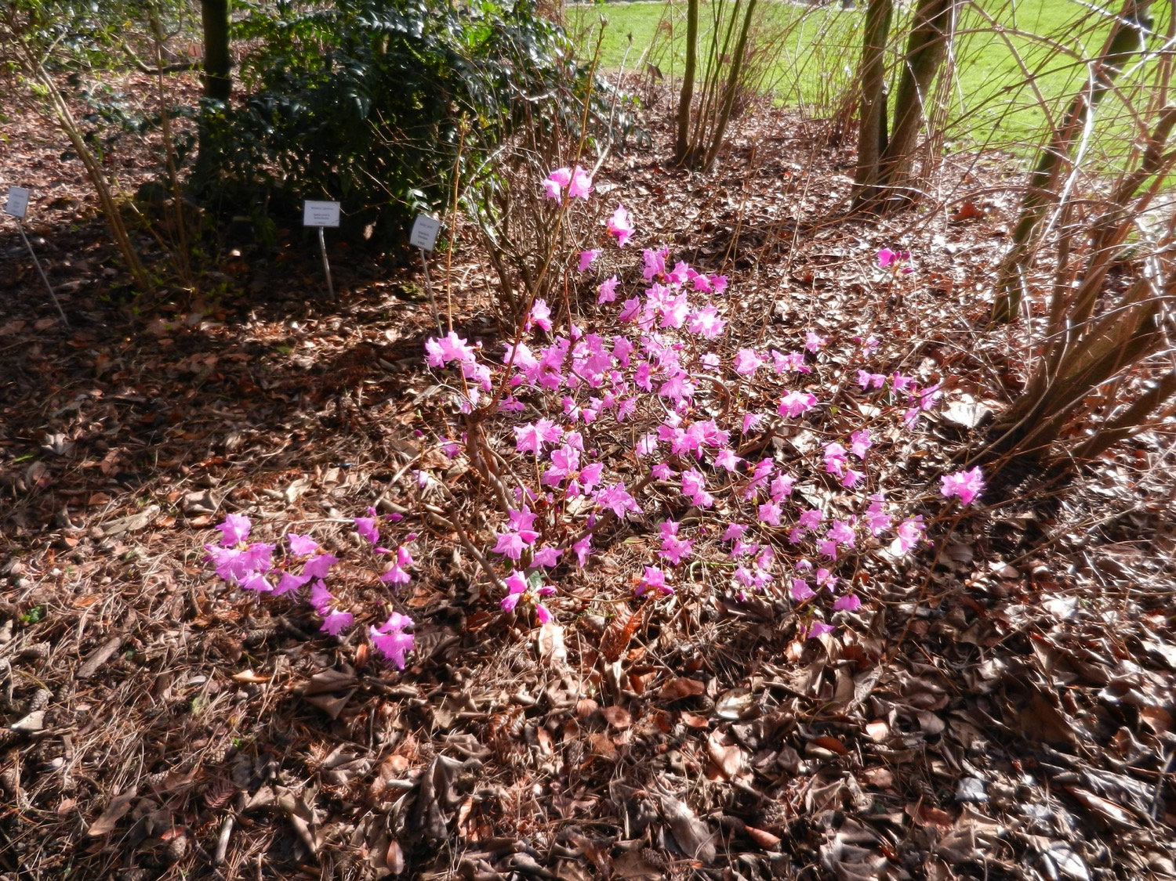
Notes:
Rhododendron mucronulatum
Heidefamilie (Ericaceae)
Elk jaar bloeit deze soort overvloedig in de zeer vroege lente, ze staat namelijk goed beschut en half zonnig.

Slide 42
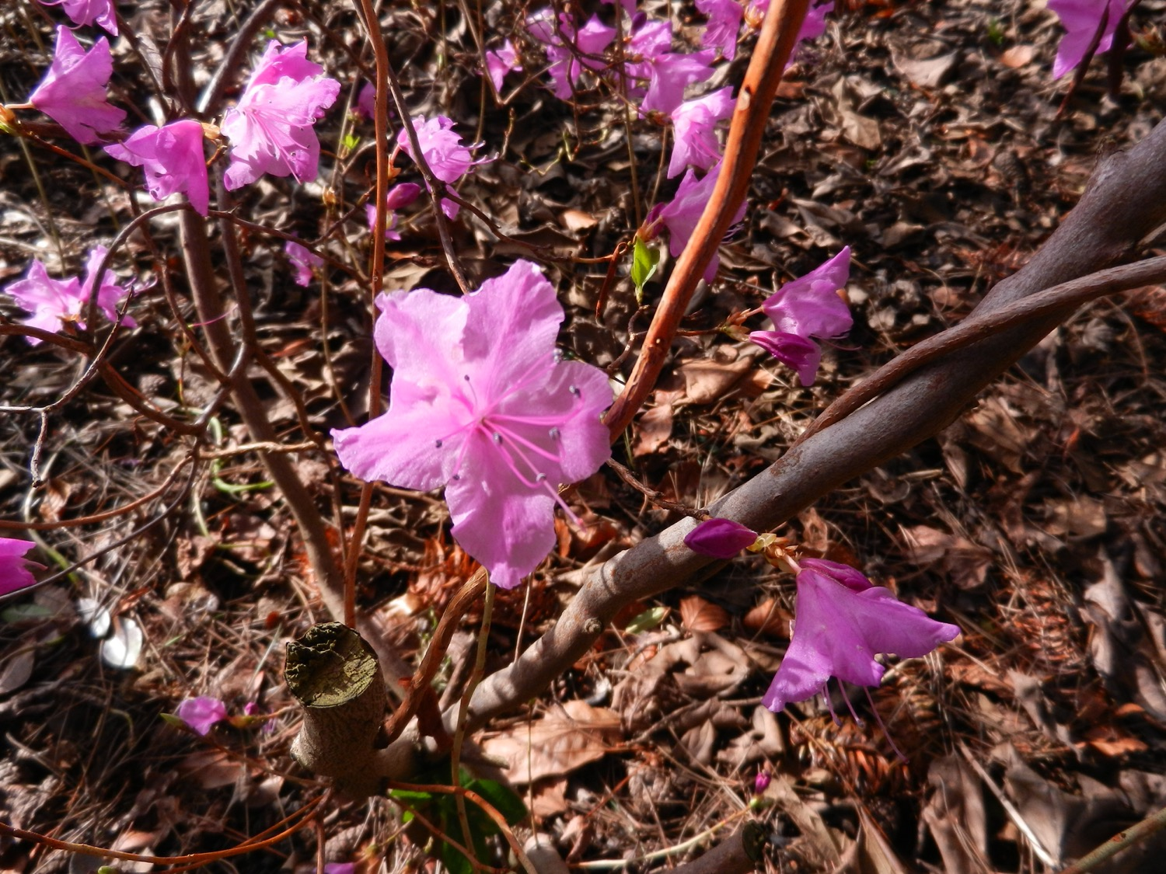
Notes:
Rhododendron mucronulatum
Heidefamilie (Ericaceae)
Elk jaar bloeit deze soort overvloedig in de zeer vroege lente, ze staat namelijk goed beschut en half zonnig.

Slide 43
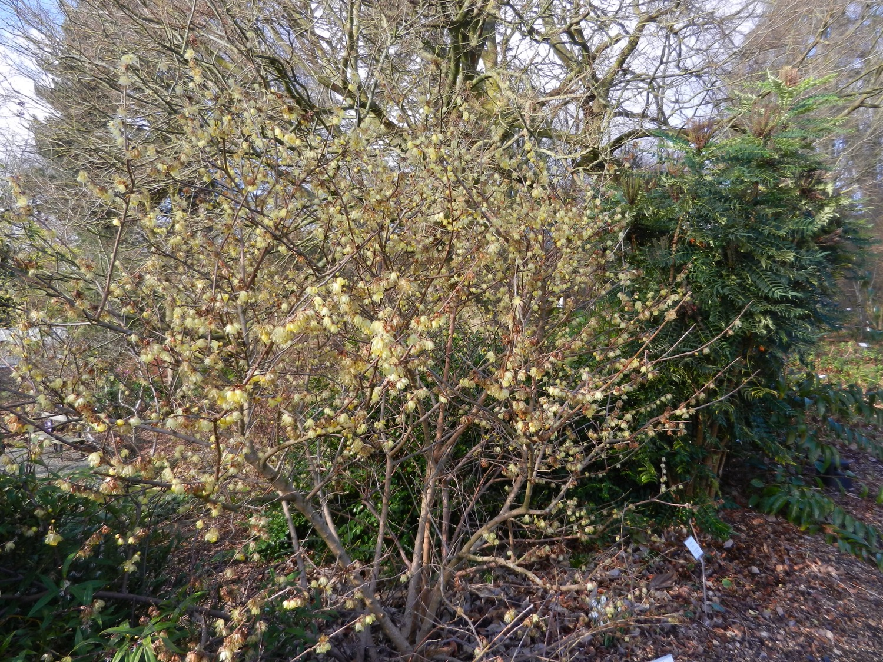
Notes:
Winterzoet (Chimonanthus praecox)
Specerijstruikfamilie (Calycanthaceae)
Deze plant is enkele jaren geleden vrijwel helemaal gekrompen, maar nu is het herstel volledig ingezet met volle bloei.
Ze verschilt van ons tweede exemplaar doordat de bloemen hier wat minder intens geel zijn, eerder doorschijnend.

Slide 44
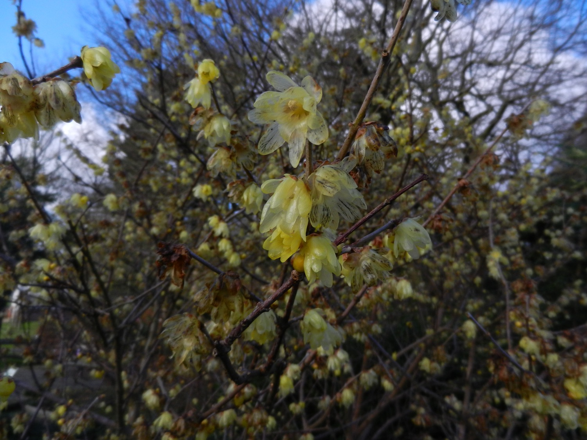
Notes:
Winterzoet (Chimonanthus praecox)
Specerijstruikfamilie (Calycanthaceae)
Deze plant is enkele jaren geleden vrijwel helemaal gekrompen, maar nu is het herstel volledig ingezet met volle bloei.
Ze verschilt van ons tweede exemplaar doordat de bloemen hier wat minder intens geel zijn, eerder doorschijnend.

Slide 45
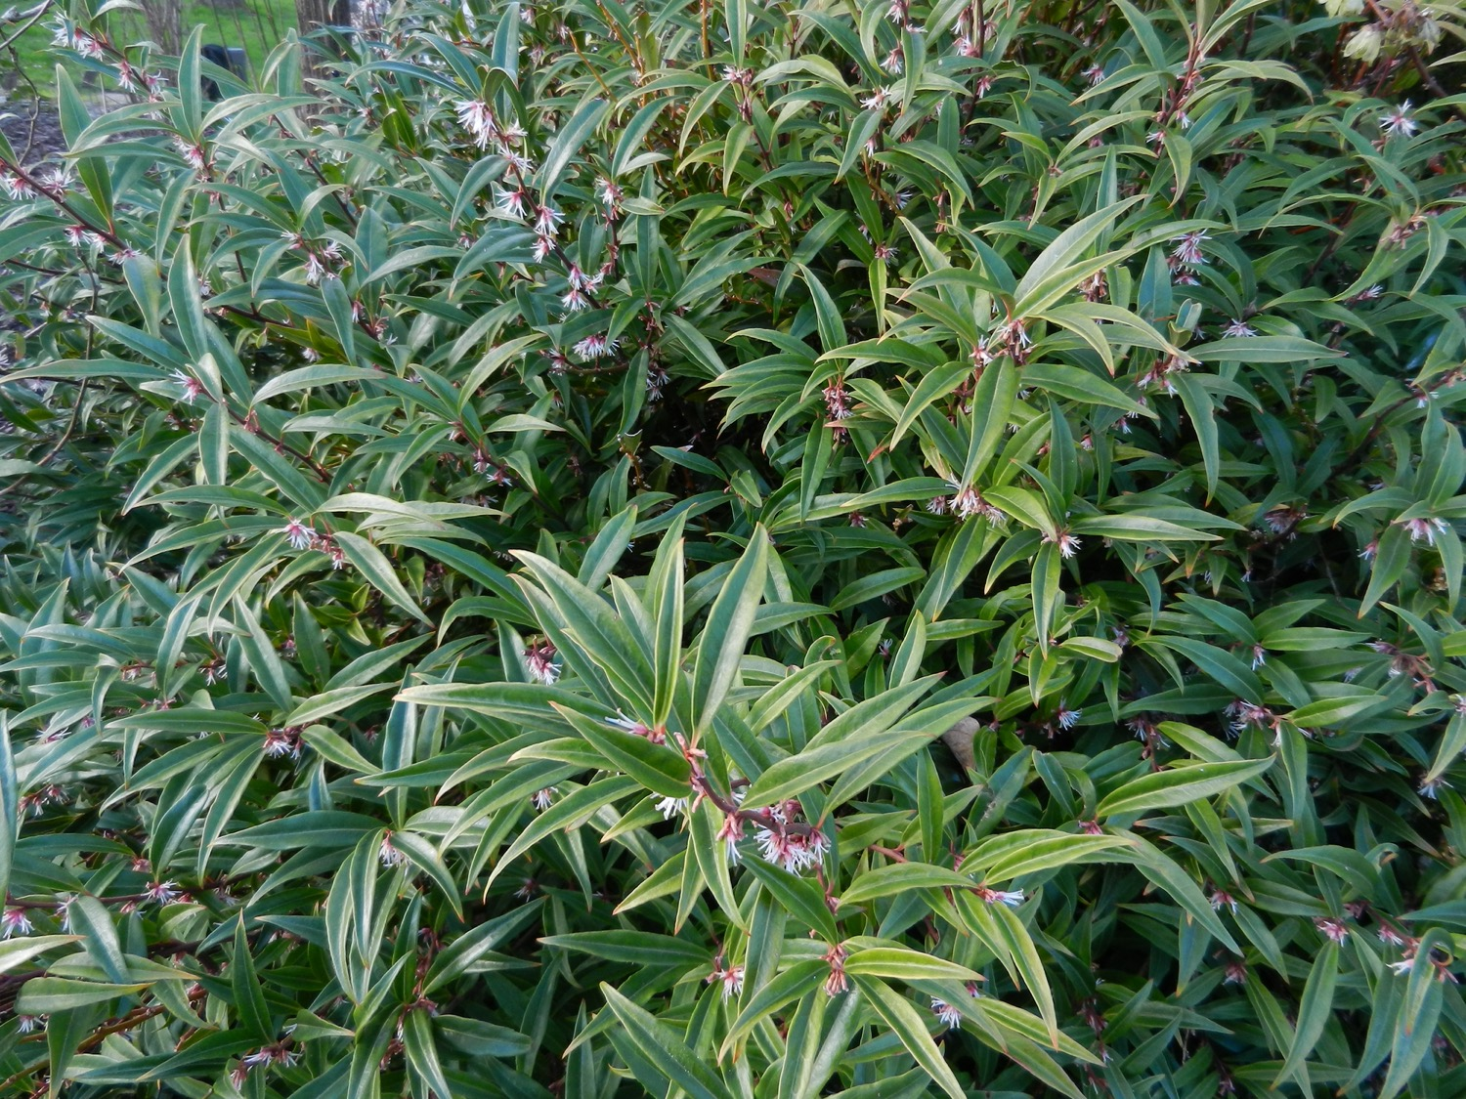
Notes:
Sarcococca hookeriana var. digyna
Buxusfamilie (Buxaceae)
Heel erg jammer dat u de geur van deze plant hiermee niet kan opsnuiven, want die is overweldigend sterk.
Vandaar: kom ze ter plaatse bekijken en neem deze geur waar.

Slide 46
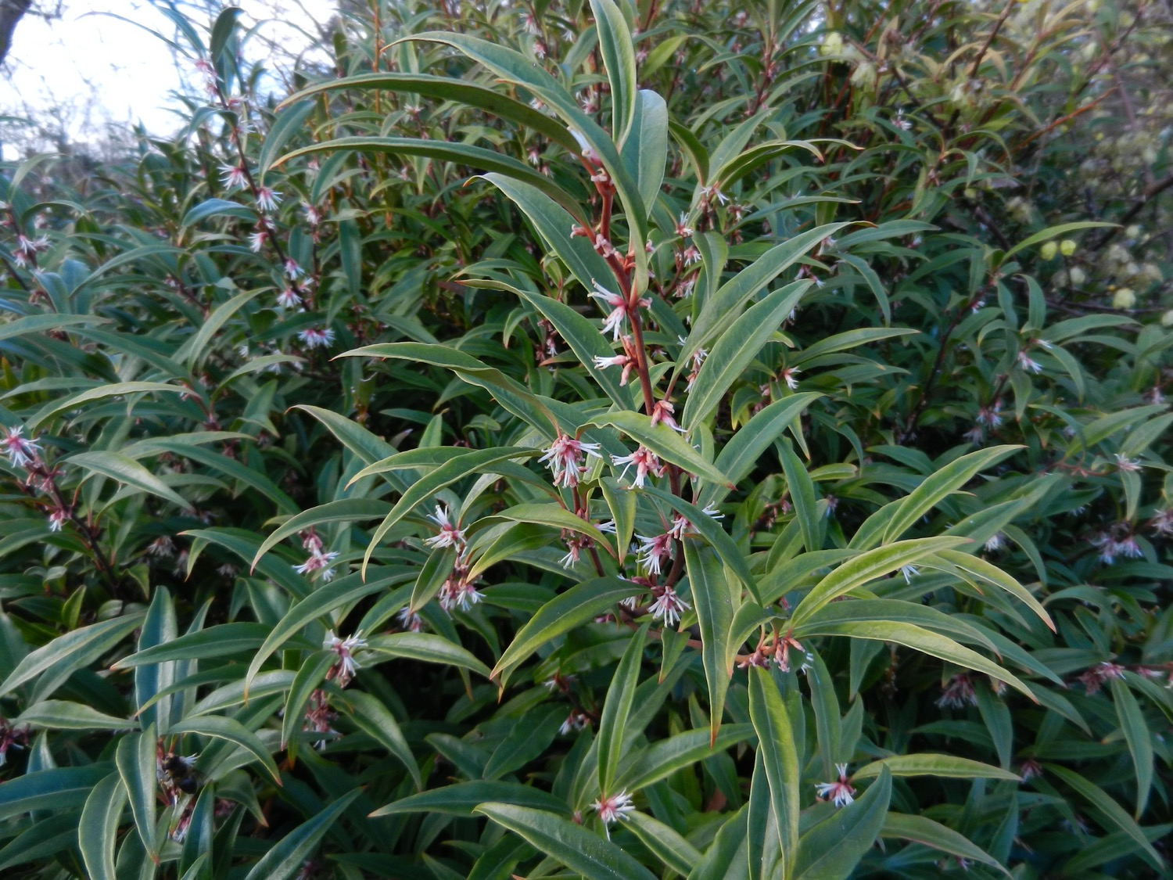
Notes:
Sarcococca hookeriana var. digyna
Buxusfamilie (Buxaceae)
Heel erg jammer dat u de geur van deze plant hiermee niet kan opsnuiven, want die is overweldigend sterk.
Vandaar: kom ze ter plaatse bekijken en neem deze geur waar.

Slide 47
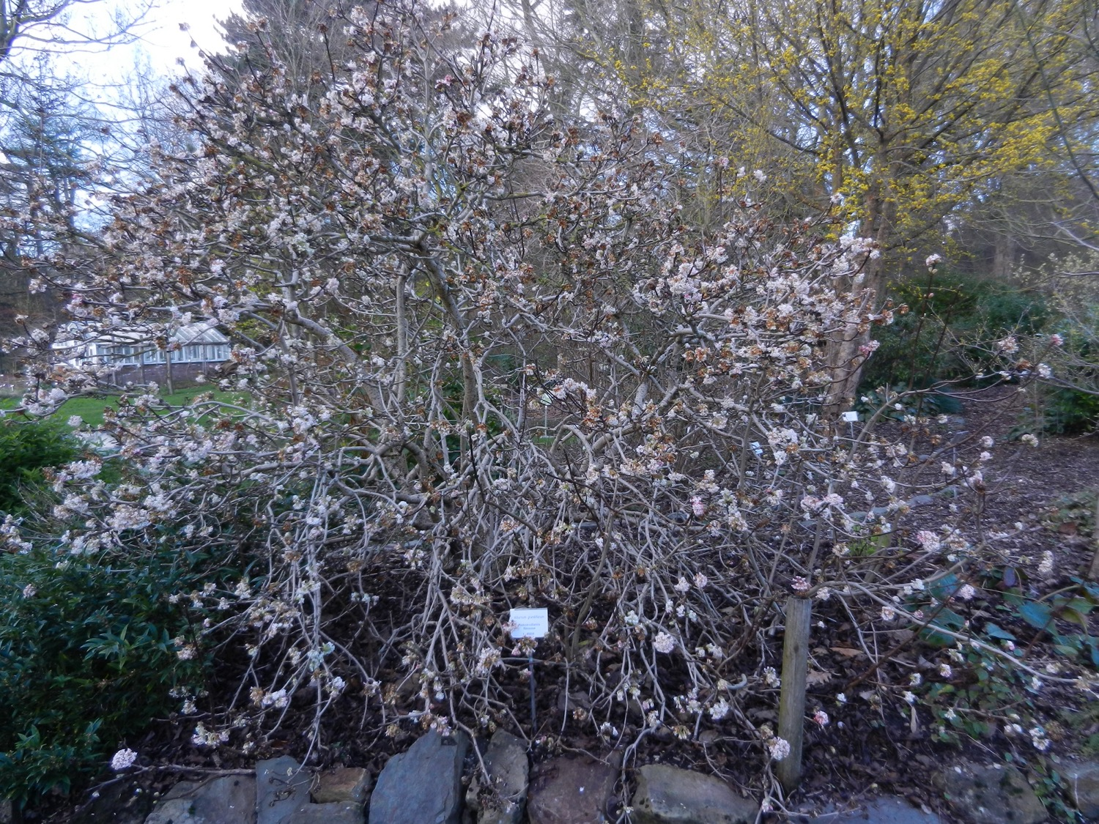
Notes:
Viburnum grandiflorum
Muskuskruidfamilie (Adoxaceae)
Zo opvallend groot zijn deze bloemen niet echt, maar ze geuren wel goed, in tegenstelling tot sommige andere soorten van ditzelfde genus, die wel merkwaardige tot onaangename geuren kunnen produceren.

Slide 48
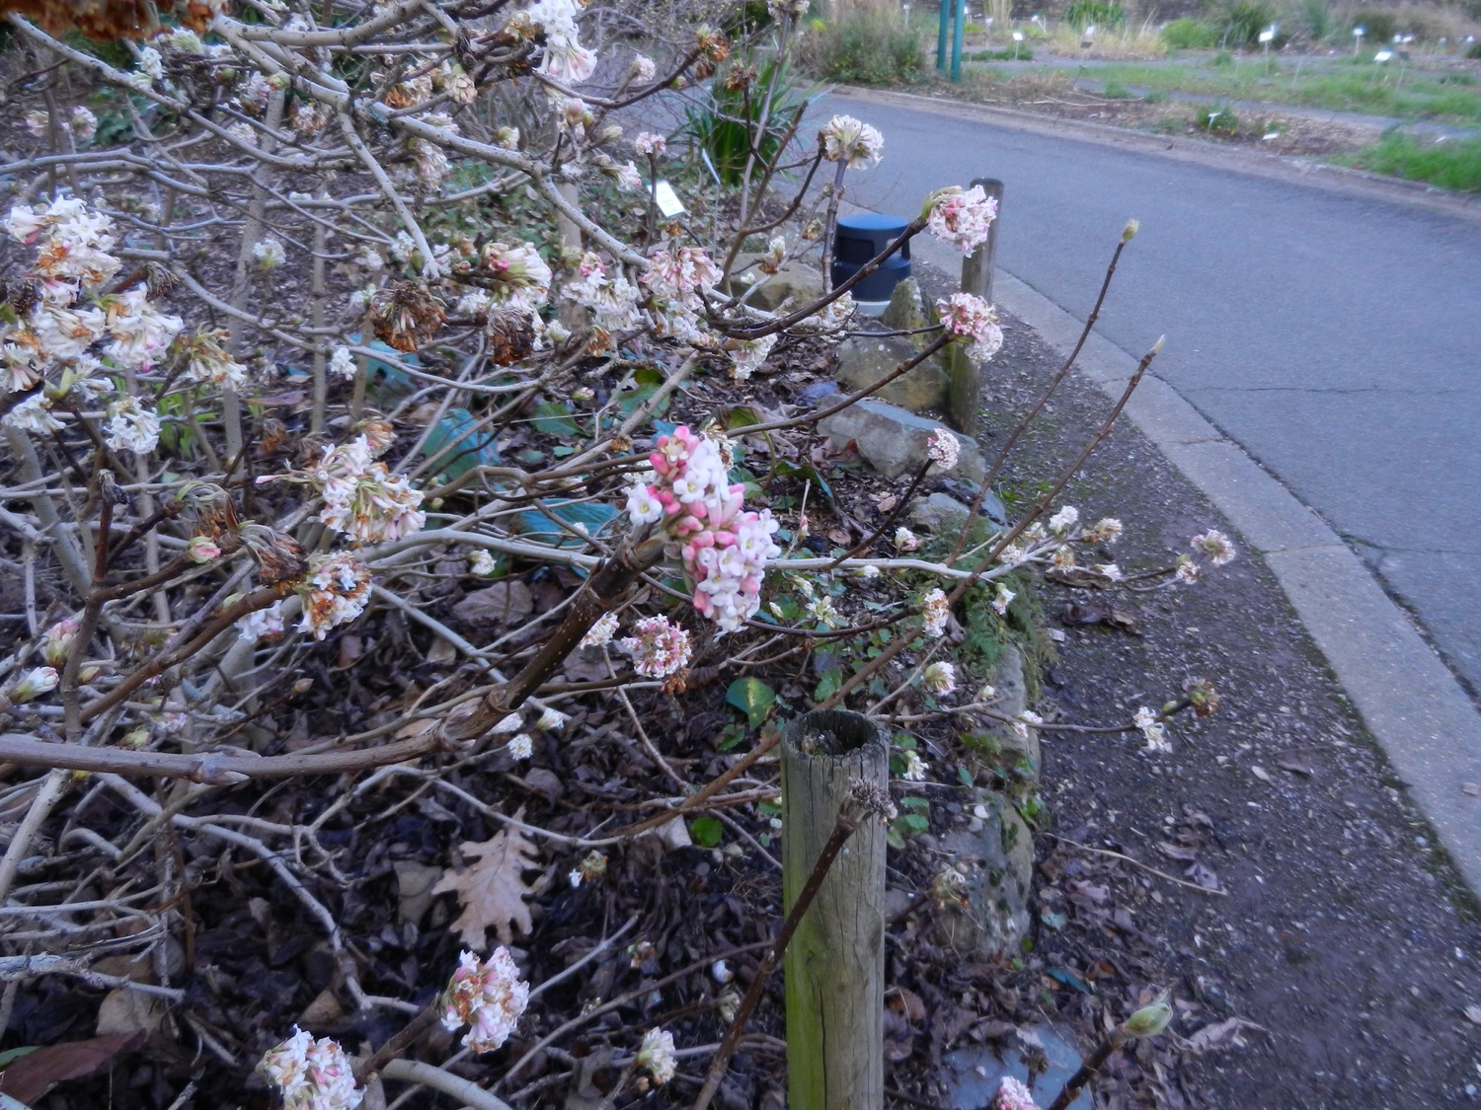
Notes:
Viburnum grandiflorum
Muskuskruidfamilie (Adoxaceae)
Zo opvallend groot zijn deze bloemen niet echt, maar ze geuren wel goed, in tegenstelling tot sommige andere soorten van ditzelfde genus, die wel merkwaardige tot onaangename geuren kunnen produceren.

Slide 49
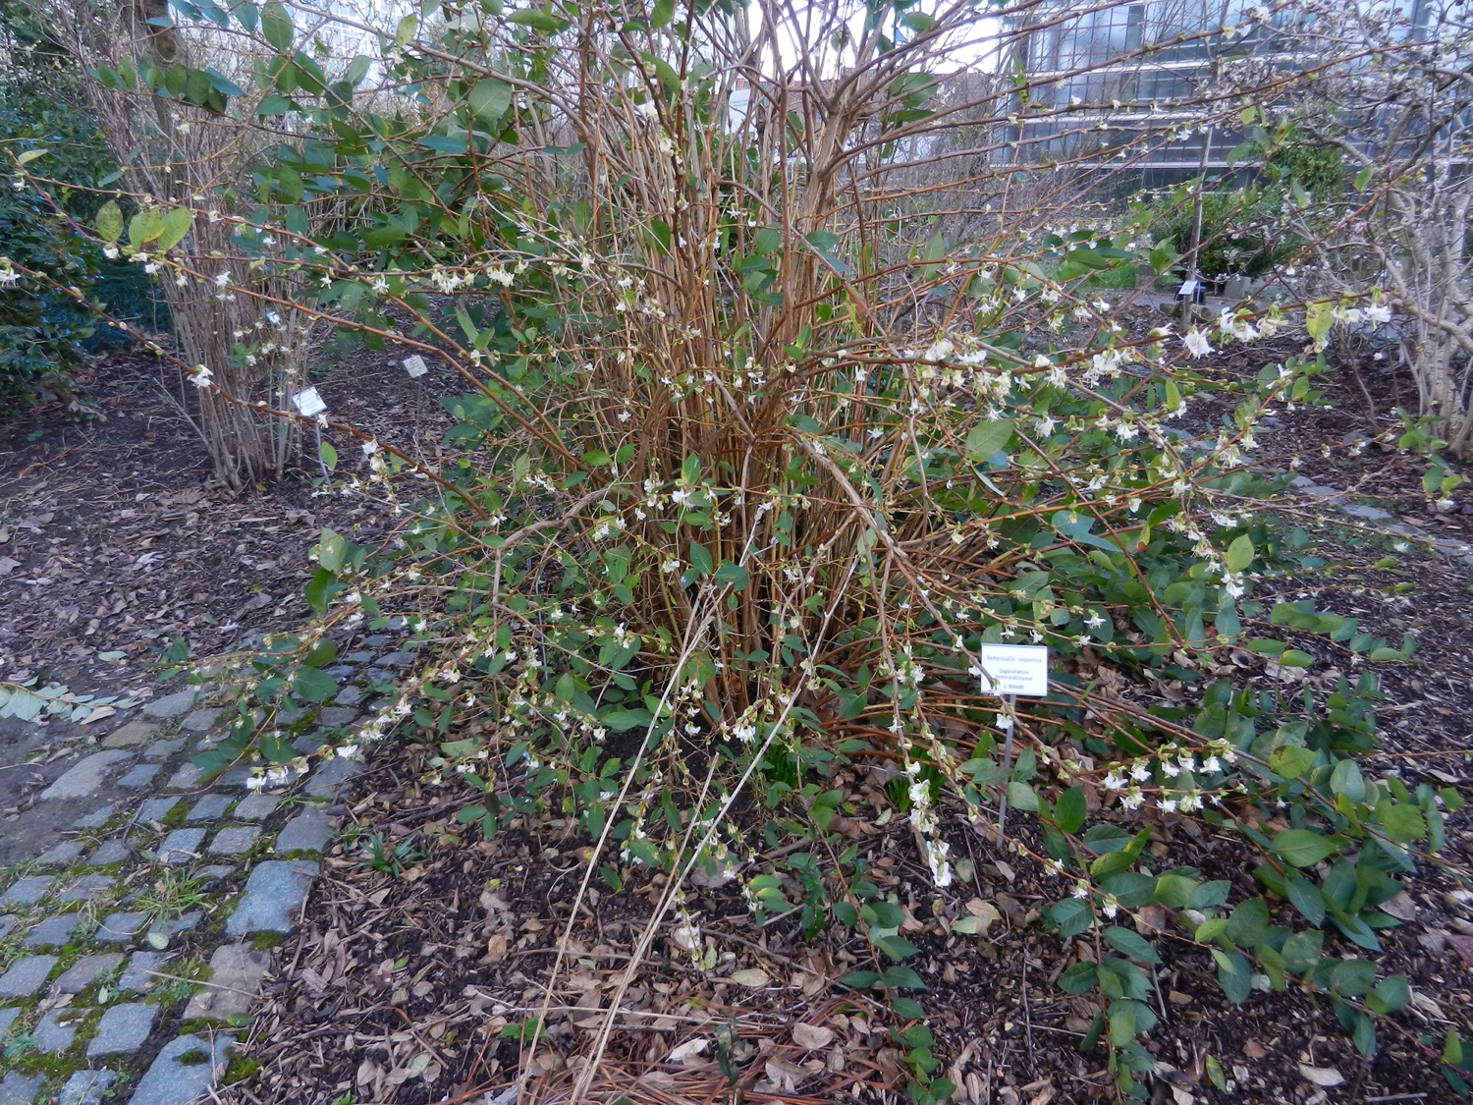
Notes:
Lonicera x purpusii
Kamperfoeliefamilie (Caprifoliaceae)
Ook deze plant is wat bijgeknipt, en dat doe deugd, de jonge takken groeien en bloeien supergoed, en dat dicht bij onze neus!

Slide 50
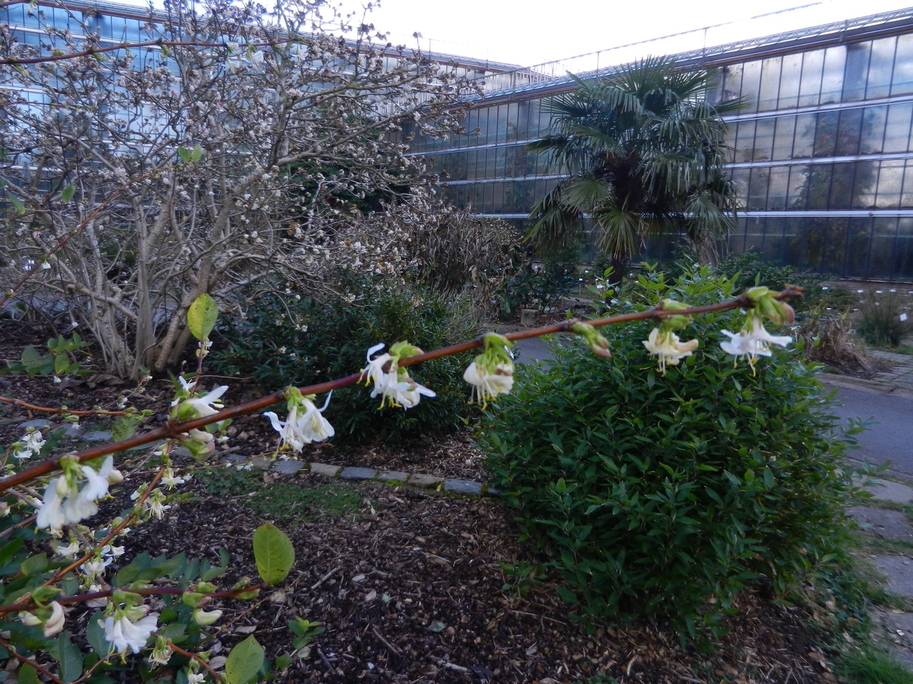
Notes:
Lonicera x purpusii
Kamperfoeliefamilie (Caprifoliaceae)
Ook deze plant is wat bijgeknipt, en dat doe deugd, de jonge takken groeien en bloeien supergoed, en dat dicht bij onze neus!

Slide 51
Border Ingangsgebouw
BIG

Slide 52
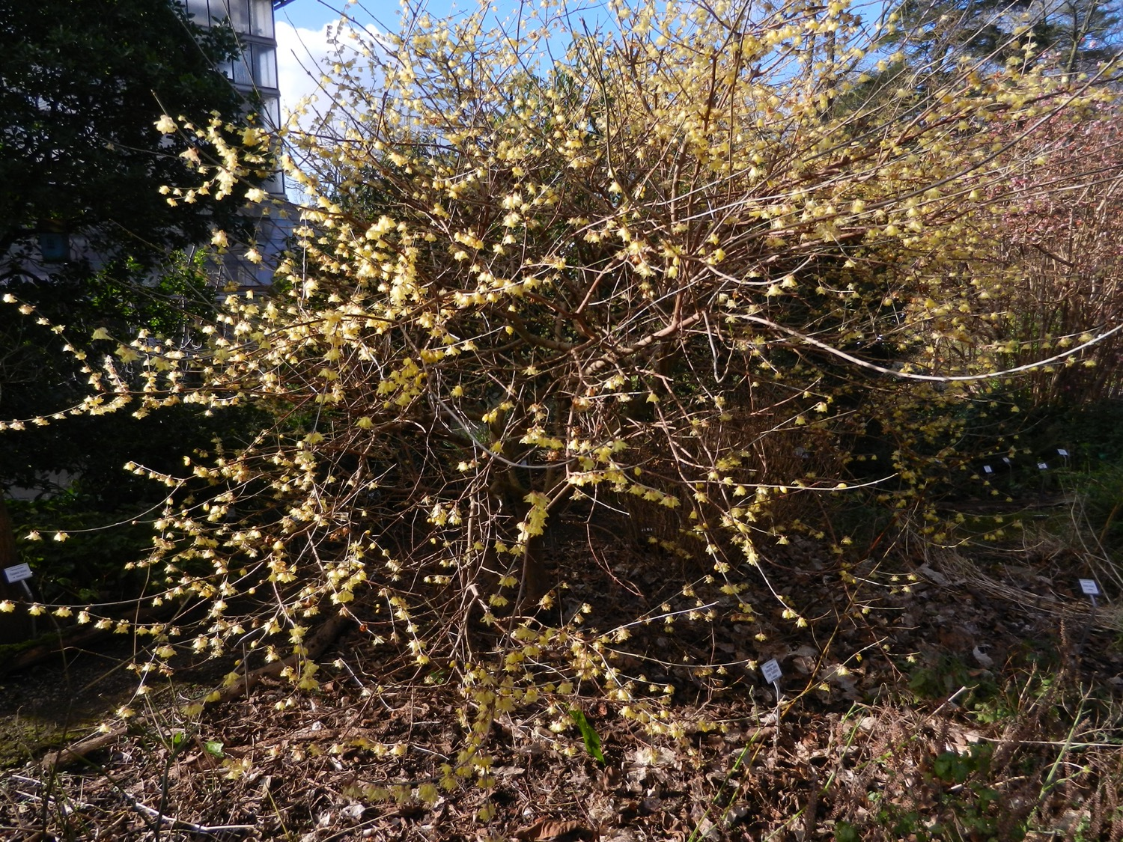
Notes:
Winterzoet (Chimonanthus praecox)
Specerijstruikfamilie (Calycanthaceae)
Hier is dan ons tweede (grotere) exemplaar van deze soort, met haar intens gele bloemen.

Slide 53
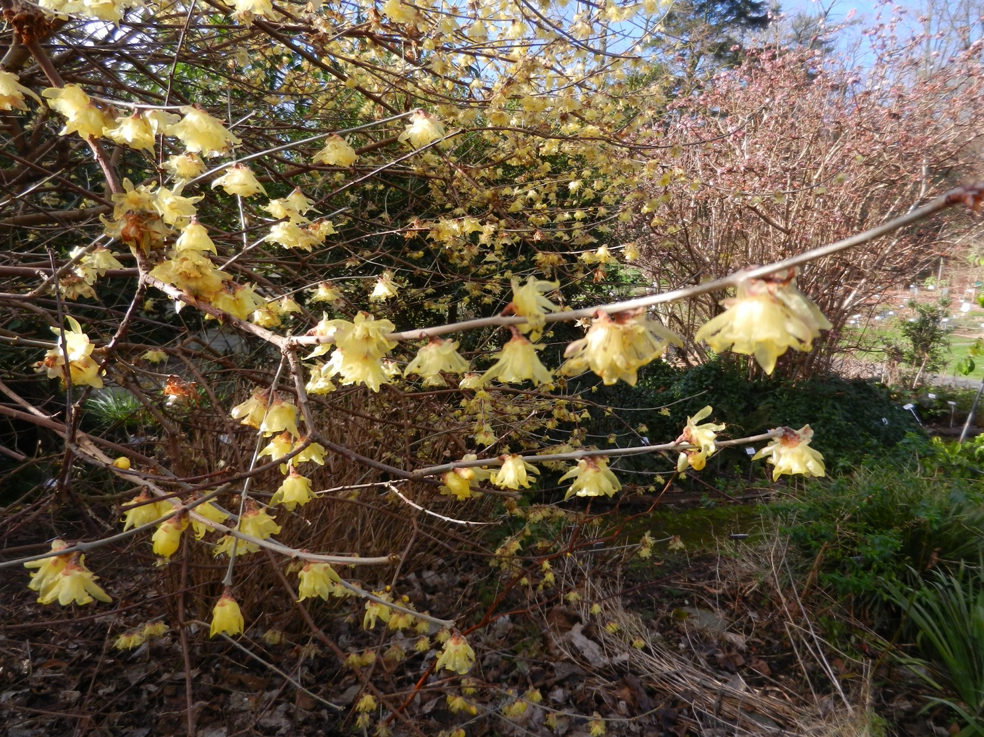
Notes:
Winterzoet (Chimonanthus praecox)
Specerijstruikfamilie (Calycanthaceae)
Hier is dan ons tweede (grotere) exemplaar van deze soort, met haar intens gele bloemen.

Slide 54
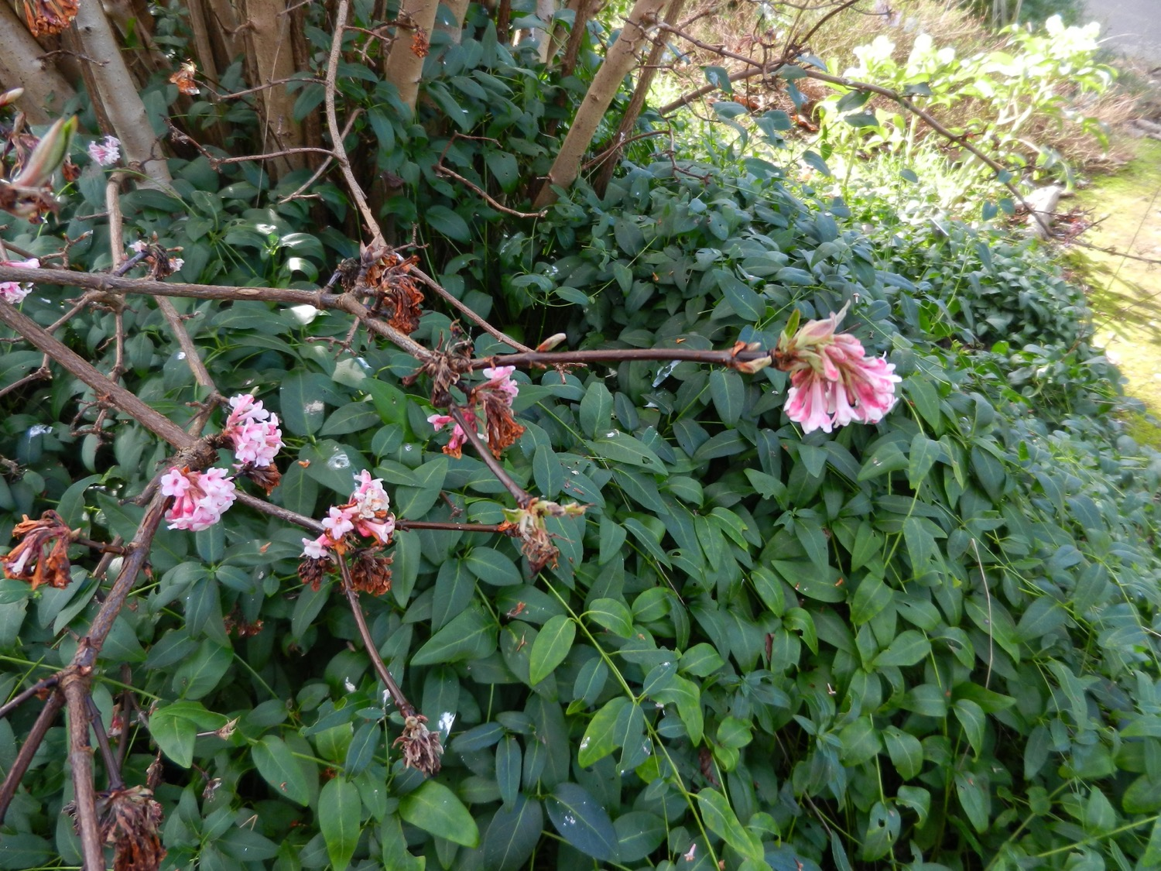
Notes:
Viburnum farreri
Muskuskruidfamilie (Adoxaceae)
Hier zijn enkele takjes van deze fraaie en lekker geurende soort goed zichtbaar.

Slide 55
Subtropische kas
S18

Slide 56
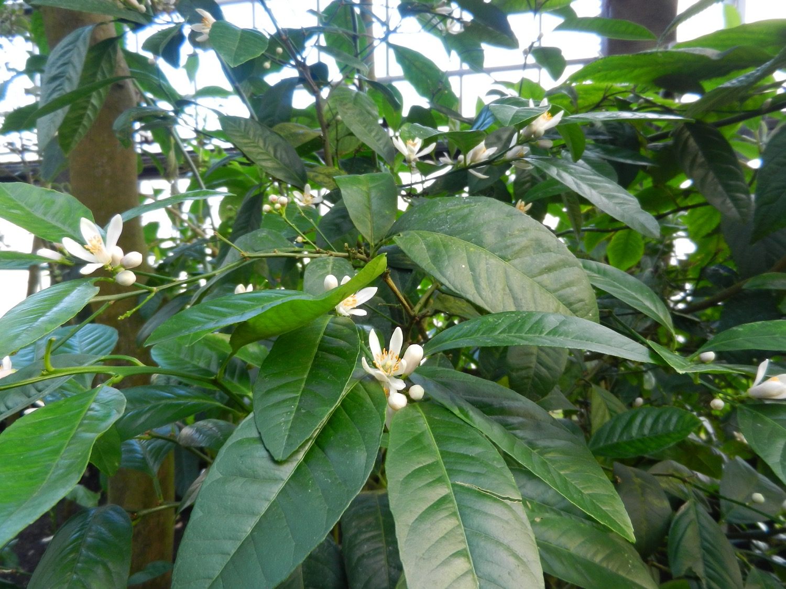
Notes:
Sinaasappel (Citrus x sinensis)
Wijnruitfamilie (Rutaceae)
In de lente, na de snoei, vormen deze takken snel jonge groei en bloei, met opnieuw fijn tot sterk geurende bloemen. Deze vormen de basis van de bekende oranjebloesem.

Slide 57
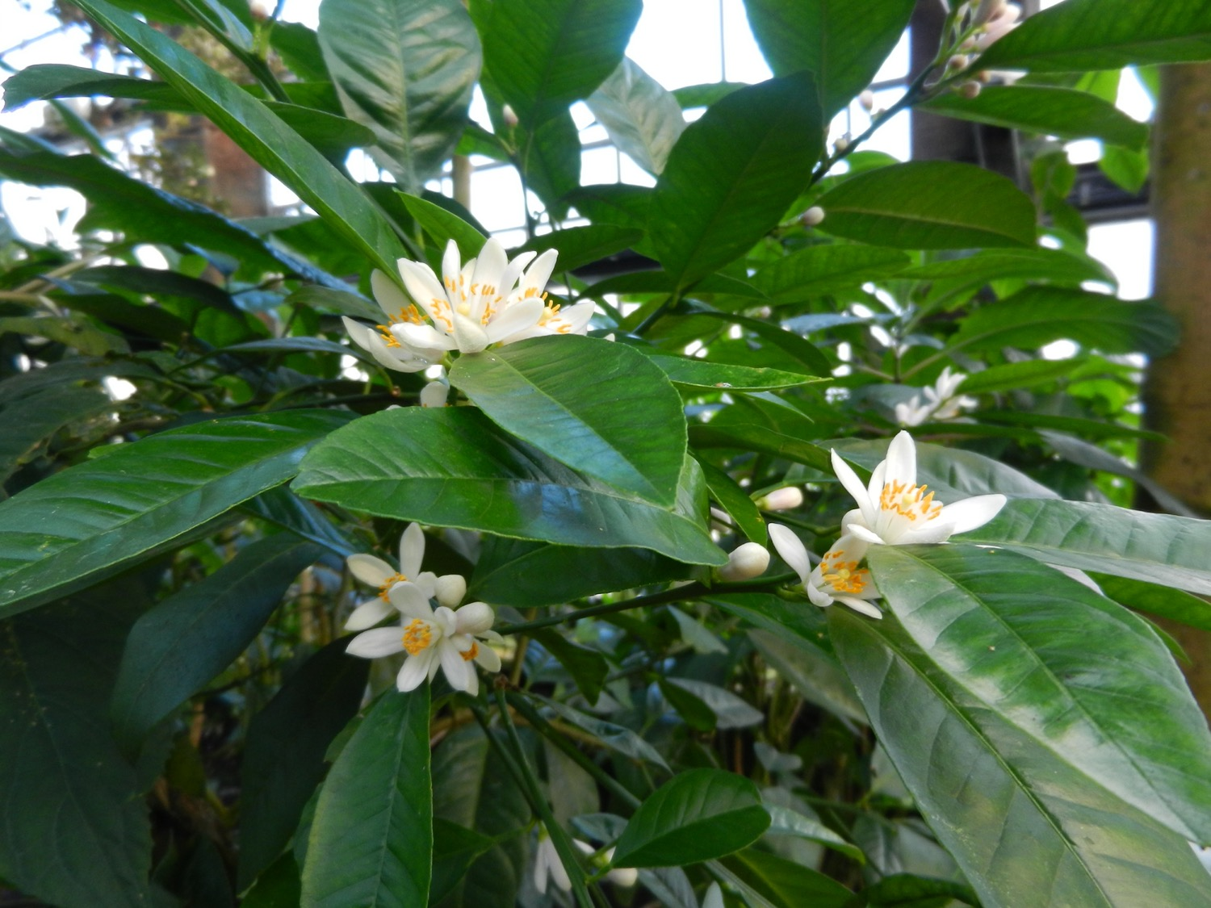
Notes:
Sinaasappel (Citrus x sinensis)
Wijnruitfamilie (Rutaceae)
In de lente, na de snoei, vormen deze takken snel jonge groei en bloei, met opnieuw fijn tot sterk geurende bloemen. Deze vormen de basis van de bekende oranjebloesem.

Slide 58
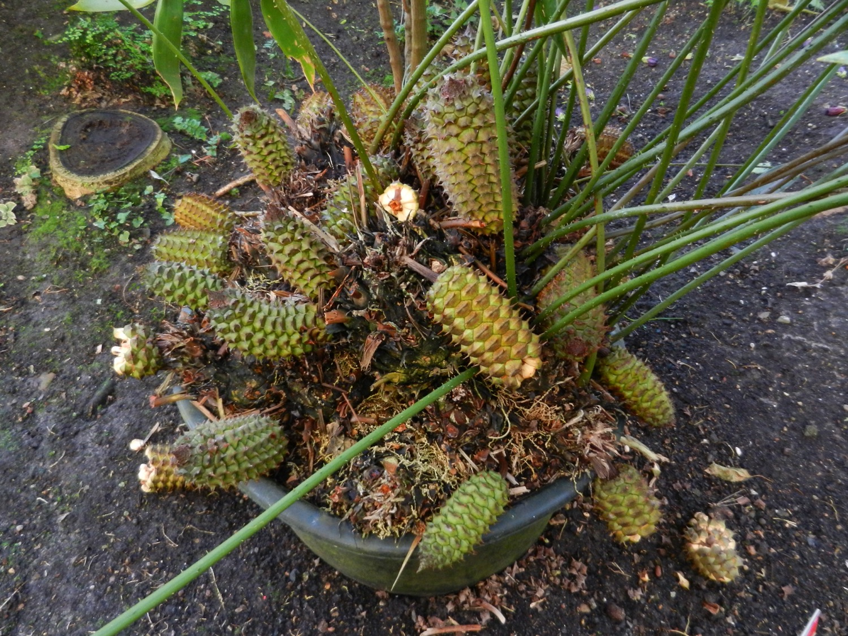
Notes:
Ceratozamia mexicana
Zamiafamilie (Zamiaceae)
Van deze plant is recent een groot aantal bladeren weggesnoeid, waardoor we nu de opmerkelijk talrijke kegels kunnen bewonderen.

Slide 59
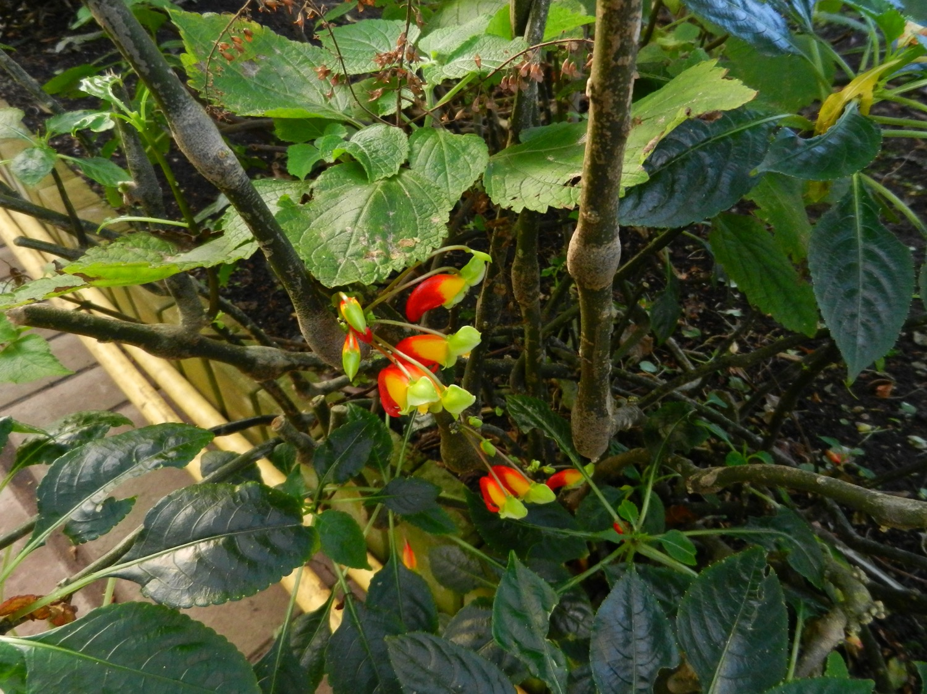
Notes:
Impatiens niamniamensis
Balsemienfamilie (Balsaminaceae)
Een klassieker, die we zeker niet mogen of kunnen vergeten.

Slide 60
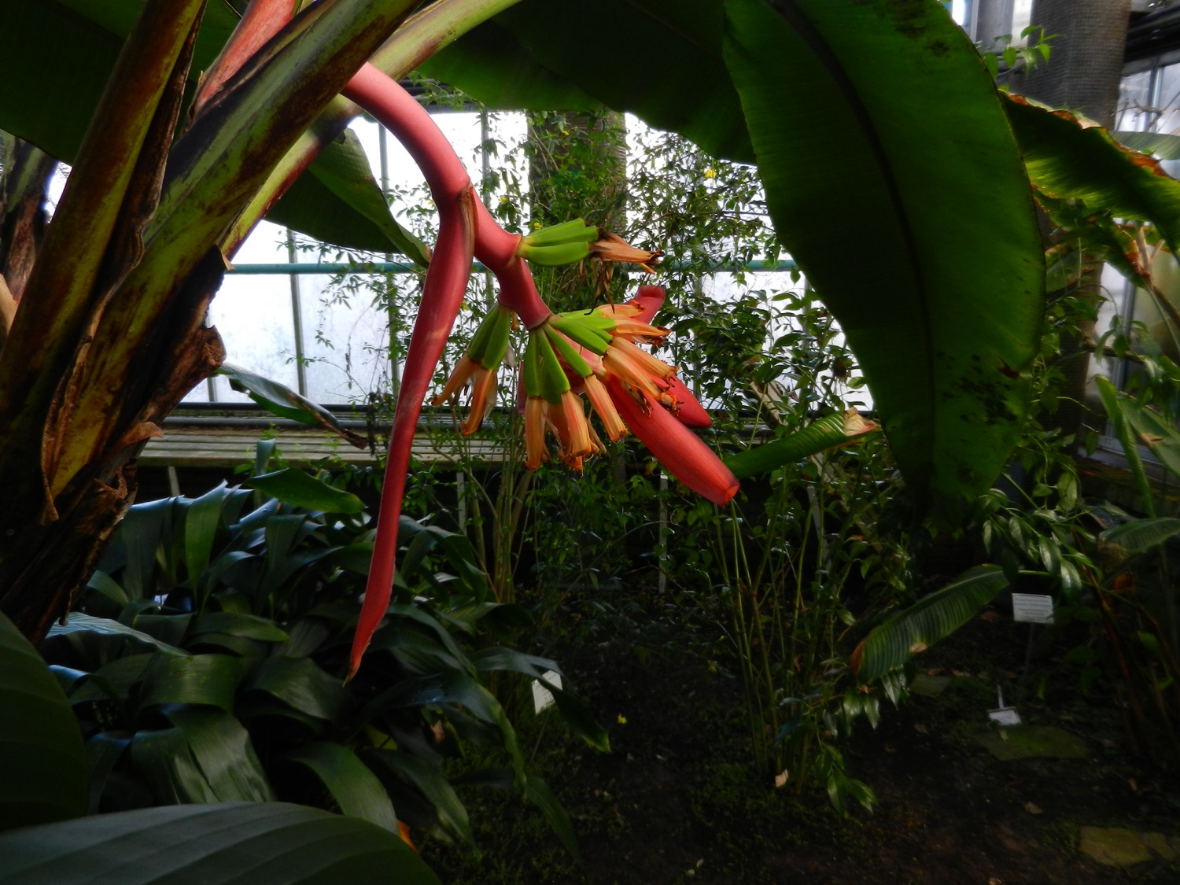
Notes:
Musa sanguinea
Banaanfamilie (Musaceae)
Opnieuw zien we het bloemgestel van deze eigenlijk rechtopstaand bloeiende banaan ombuigen, wellicht door een combinatie van etiolering en overgewicht door de ontwikkelende vruchten.
De eerste “handjes” bloeien vrouwelijk, de volgende (nu nog verborgen in de grote rode bractee) zullen mannelijk bloeien.

Slide 61
Border Ledeganckstraat
BLS

Slide 62
Notes:
Camellia japonica ‘Inspiration’
Theefamilie (Theaceae)
Zoals vorig jaar heb ik me laten verleiden door de bloeiende Camellia-cultivars.
Kom ze ter plaatse bekijken, en geniet van deze pracht!

Slide 63
Notes:
Camellia japonica ‘Inspiration’
Theefamilie (Theaceae)

Slide 64
Notes:
Camellia japonica ‘Inspiration’
Theefamilie (Theaceae)

Slide 65
Notes:
Camellia japonica ‘Adolphe Audusson’
Theefamilie (Theaceae)

Slide 66
Notes:
Camellia japonica ‘Adolphe Audusson’
Theefamilie (Theaceae)

Slide 67
Notes:
Camellia japonica ‘Adolphe Audusson’
Theefamilie (Theaceae)

Slide 68
Notes:
Camellia japonica ‘Virgins Blush’
Theefamilie (Theaceae)

Slide 69
Notes:
Camellia japonica ‘Virgins Blush’
Theefamilie (Theaceae)

Slide 70
Notes:
Camellia japonica ‘Virgins Blush’
Theefamilie (Theaceae)

Slide 71
Notes:
Camellia japonica ‘Alba’
Theefamilie (Theaceae)

Slide 72
Notes:
Camellia japonica ‘Alba’
Theefamilie (Theaceae)

Slide 73
Notes:
Camellia japonica ‘Alba’
Theefamilie (Theaceae)

Slide 74
Chamaecyparis
CHC

Slide 75
Notes:
Boerenkrokus (Crocus tommasinianus)
Irisfamilie (Iridaceae)
Ook hier is deze soort aan het uitbreiden, weliswaar op een voorzichtiger manier…
Het is mij onduidelijk hoe deze soort hier is geraakt, want ik vind nergens een duidelijke concentraat.

Slide 76
Notes:
Boerenkrokus (Crocus tommasinianus)
Irisfamilie (Iridaceae)

Slide 77
Notes:
Boerenkrokus (Crocus tommasinianus)
Irisfamilie (Iridaceae)

Slide 78
Rotstuin
RTS

Slide 79
Notes:
Sneeuwklokje (Galanthus nivalis)
Narcisfamilie (Amaryllidaceae)
En in de aanloop naar de lente mogen we ook deze sympatieke soort niet over het hoofd zien, nietwaar.

Slide 80
Notes:
Gewoon sneeuwklokje (Galanthus nivalis)
Narcisfamilie (Amaryllidaceae)

Slide 81
Notes:
Gewoon sneeuwklokje (Galanthus nivalis)
Narcisfamilie (Amaryllidaceae)

Slide 82
Notes:
Gewoon sneeuwklokje (Galanthus nivalis)
Narcisfamilie (Amaryllidaceae)

Slide 83
Notes:
Arabis procurrens
Kruisbloemenfamilie (Brassicaceae)
Ook deze soort begint steeds vroeg te bloeien, maar houdt het bovendien vrij lang vol. Ook na de bloei is het dicht tapijtje van donkergroene bladeren mooi om te zien.

Slide 84
Notes:
Arabis procurrens
Kruisbloemenfamilie (Brassicaceae)

Slide 85
Notes:
Bergden (Pinus mugo)
Dennenfamilie (Pinaceae)
Rijpe, open kegels van vorig jaar, samen met de jonge kegeltjes omgeven door hars.

Slide 86
Notes:
Bergden (Pinus mugo)
Dennenfamilie (Pinaceae)
Hier met drie jonge topjes op het uiteinde van de takken, waaruit dan straks de nieuwe kortloten zullen tevoorschijn treden.

Slide 87
Notes:
Onosma tornensis
Ruwbladigenfamilie (Boraginaceae)
En we eindigen bij deze vroegbloeiende soort, die wellicht zo vroeg kan bloeien doordat haar takjes bijna gevormd waren op het einde van de natte zomer van vorig jaar?

